Slide 1


Ayudantía
Análisis de datos – PEP 2
Ayudante Gustavo Hurtado
Inteligencia Computacional

Slide 2
Contenido incluido en la PEP 2
Capítulo V – Reglas de Asociación.
Capítulo VI – Clasificación Bayesiana.
Capítulo VII – Árboles de Decisión.

Slide 3
Capítulo V – Reglas de Asociación
Objetivos
Comprender el entorno de problemas y la génesis de las reglas de asociación.
Conocer las definiciones formales de las reglas de asociación.
Comprender y manipular los parámetros necesarios para evaluar en forma cualitativa una regla.
Comprender los problemas combinatorios subyacentes a la búsqueda de relaciones frecuentes.
Evaluar las diferentes medidas de calidad de una regla de asociación.
Dominar los algoritmos para la búsqueda de reglas frecuentes.

Slide 4
Capítulo V – Reglas de Asociación
Problema:
Mejorar la calidad de decisiones comerciales a través del análisis de transacciones de compras que se han realizado en el pasado.

Slide 5
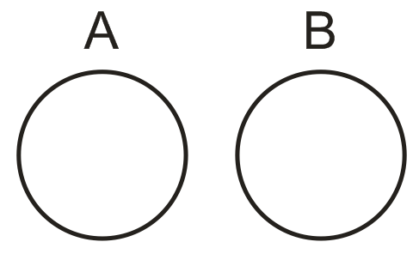
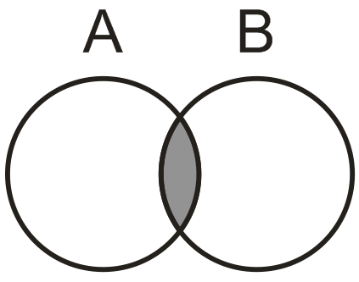




Capítulo V – Reglas de Asociación
Definiciones básicas de Probabilidades :
Sucesos mutuamente excluyentes, no pueden ocurrir al mismo tiempo son disjuntos, la ocurrencia de uno impide la del otro. | Sucesos no excluyentes, pueden ocurrir al mismo tiempo pero no dependen uno del otro para que se realice su ocurrencia.
Reglas de Adición

Slide 6


Capítulo V – Reglas de Asociación
Definiciones básicas de Probabilidades :
Sucesos independientes, son sucesos cuya ocurrencia no tiene efecto sobre la probabilidad de ocurrencia de otro. | Sucesos dependientes, son sucesos cuya ocurrencia tiene efecto directo sobre la probabilidad de ocurrencia de otro.
Reglas de Multiplicación
𝑃(𝐴∩𝐵)=𝑃(𝐴)𝑃(𝐵|𝐴)
Dónde 𝑃(𝐵|𝐴) probabilidad condicional de 𝐵 dado 𝐴, y al despejar la probabilidad condicional obtenemos:

Slide 7
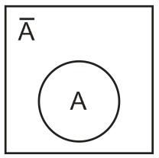
Capítulo V – Reglas de Asociación
Definiciones básicas de Probabilidades:
Sucesos complementarios, la no aparición de ellos obliga la ocurrencia del otro.
A = Conjunto de A
Ā = Complemento de A
Se deduce que P(A) + P (Ā ) = 1

Slide 8
Capítulo V – Reglas de Asociación
Definición: Sistema de Información Operacional
Considere una base de datos o Sistema de Información Operacional compuesto por la 4-tupla:
𝑆𝐼 = <𝑈,𝑄,𝑉,𝑓>
Dónde:
𝑈 es un universo cerrado (conjunto finito) no vacío de 𝑛 objetos [𝑥₁, 𝑥₂, …, 𝑥_{𝑛}].
𝑄 es un conjunto finito, no vacío, de 𝑝 atributos [𝑞₁, 𝑞₂, …, 𝑞_{𝑝}].
𝑉 representa el dominio o valores que pueden adquirir los atributos 𝑞.
𝑓:𝑈𝑥𝑄→V es una función de decisión o función de información (correspondencia funcional) 𝑓(𝑥,𝑞) ∈ 𝑉_{𝑞} para cualquier 𝑞 ∈ 𝑄 y 𝑥 ∈ 𝑈; y un par “atributo, valor” o (𝑞,𝑣) para todo 𝑞 ∈ 𝑄, 𝑣 ∈ 𝑉𝑞 es llamado descriptor.

Slide 9
Capítulo V – Reglas de Asociación
Definición: Transacción
Establezcamos a S como un conjunto de transacciones del sistema de información 𝑆𝐼 , y en donde cada transacción 𝑥_{𝑖} agrupa un conjunto de atributos (o productos), tal que 𝑥_{𝑖} ⊆ 𝑉 .
1 ['q8', 'q1', 'q6', 'q7', 'q5’]
2 ['q14', 'q10', 'q12', 'q13', 'q5’]
3 ['q3', 'q12', 'q14', 'q7', 'q11', 'q5', 'q8', 'q4’]
4 ['q5', 'q14', 'q2', 'q3', 'q11', 'q4', 'q7', 'q8’]
5 ['q15', 'q14', 'q7', 'q13', 'q6’]
6 ['q7', 'q3', 'q12', 'q4', 'q5', 'q13’]
7 ['q12', 'q1', 'q11', 'q4', 'q3’]
8 ['q1', 'q3', 'q15', 'q6', 'q7', 'q13', 'q8', 'q5', 'q11’]
…
𝑥_{𝑖} ['q9', 'q13', 'q8', 'q5', 'q10', 'q11', 'q4', 'q12']

Slide 10
Capítulo V – Reglas de Asociación
Definición: Transacción
Por consiguiente se dice que cada transacción 𝑠_{𝑖} contiene un conjunto 𝐴 de productos 𝑞 en 𝑉 , si 𝐴 ⊆ SI .
U | q1 | q2 | q3 | q4 | q5 | q6 | q7 | q8 | q9 | q10 | q11 | q12 | q13 | q14 | q15
1 | V | F | F | F | V | V | V | V | F | F | F | F | F | F | F
2 | F | F | F | F | V | F | F | F | F | V | F | V | V | V | F
3 | F | F | V | V | V | F | V | V | F | F | V | V | F | V | F
4 | F | V | V | V | V | F | V | V | F | F | V | F | F | V | F
5 | F | F | F | F | F | V | V | F | F | F | F | F | V | V | V
... | ... | ... | ... | ... | ... | ... | ... | ... | ... | ... | ... | ... | ... | ... | ...
996 | F | F | F | V | V | F | F | F | F | V | F | F | F | F | F
997 | V | V | F | F | F | V | F | V | F | F | V | F | F | F | F
998 | F | F | F | F | V | F | V | F | F | V | V | F | F | F | F
999 | F | V | V | F | F | V | F | F | V | F | F | V | F | F | F
1000 | F | F | F | F | F | F | V | F | V | V | F | V | F | F | F

Slide 11
Capítulo V – Reglas de Asociación
Definición: Regla de Asociación
Una Regla de Asociación es una implicación de la forma:
En donde 𝐴 y 𝐵 representan dos conjuntos de atributos que cumplen con las condiciones 𝐴 ⊂ 𝑉, 𝐵 ⊂ 𝑉 y (𝐴∩𝐵) 𝑉=∅ . 𝐴 es conjunto de productos de la condición de la regla denominado Antecedente y 𝐵 es el conjunto de productos de la conclusión de la regla denominado Consecuente.
𝐴 ⟹ 𝐵

Slide 12
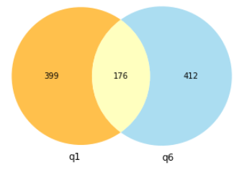
Capítulo V – Reglas de Asociación
Definición: Soporte
El soporte de un conjunto 𝐴 de transacciones 𝑆𝑜𝑝(𝐴) , se define como el número de transacciones de los atributos de 𝐴 que toman el valor verdadero.
El soporte de una regla 𝑆𝑜𝑝(𝐴, 𝐵) es el número de transacciones en el conjunto 𝑆 en donde 𝐴=𝐵=𝑉𝑒𝑟𝑑𝑎𝑑𝑒𝑟𝑜.
𝑆𝑜𝑝(𝐴, 𝐵) = 𝐴∩𝐵
Ejemplo:
𝐴 = q1, 𝐵 = q6
𝑆𝑜𝑝(q1, q6) = 176

Slide 13

Capítulo V – Reglas de Asociación
Definición: Soporte normalizado
De igual forma para el cálculo de los distintos indicadores, se utiliza la proporción de las transacciones conjuntas entre 𝐴 y 𝐵 divididas por el número total de transacciones 𝑛. Así el soporte normalizado corresponde a la estimación de la probabilidad de la intersección (o juntura) entre 𝐴 y 𝐵 se define como:

Slide 14
Capítulo V – Reglas de Asociación
Definición: Soporte
Esta una medida es anti monótona, al especializar una regla se mantiene o disminuye el soporte.
𝑆𝑜𝑝(𝐴, 𝐵) = 𝐴∩𝐵
Ejemplo:
𝐴 = q1; 𝐵 = q6
𝑆𝑜𝑝(q1, q6) = 176
𝐴 = [q1, q3]; 𝐵 = q6
𝑆𝑜𝑝([q1, q3], q6) = 79
𝐴 = [q1, q3, q7]; 𝐵 = q6
𝑆𝑜𝑝([q1, q3, q7], q6) = 23

Slide 15
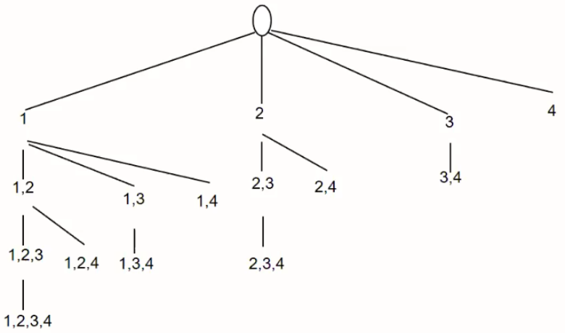
Capítulo V – Reglas de Asociación
Definición: Soporte mínimo (minsop)
El algoritmo inicial de Agrawal utiliza esta combinatoria para generar el árbol paso a paso y va realizando una pre-poda por soporte.
Cuando encuentra un nodo cuyo soporte es inferior al minsop entonces no genera las combinaciones.

Slide 16

Capítulo V – Reglas de Asociación
Definición: Confianza
Dada una regla de asociación 𝐴⟹𝐵 , la confianza de dicha regla en un conjunto 𝑆 se define como la proporción de transacciones conjuntas entre 𝐴 y 𝐵 divididas por el número de casos de 𝐴.

Slide 17
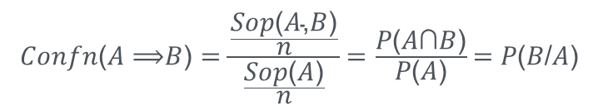
Capítulo V – Reglas de Asociación
Definición: Confianza normalizada
De igual forma que en el soporte, podemos normalizar el indicador al dividir por el número total de transacciones 𝑛. Consideremos entonces la estimación de la probabilidad de 𝐴 corresponde a dividir al soporte de 𝐴 por 𝑛, así por definición de probabilidad condicional obtenemos:

Slide 18



Capítulo V – Reglas de Asociación
Medidas de Calidad: Lift
Representa una medida de independencia dependencia entre A y B.
Es una medida de eficiencia a través de correlación entre variables binarias.
Es monótona en confianza al especializar una regla, el Lift disminuye proporcional a 𝐴 , puesto que 𝑃(𝐵) se mantiene constante para el proceso de especialización.

Slide 19
Capítulo V – Reglas de Asociación
Medidas de Calidad: Lift
Lift = 1, el conjunto aparece una cantidad de veces acorde a lo esperado bajo condiciones de independencia.
Lift > 1, el conjunto aparece una cantidad de veces superior a lo esperado bajo condiciones de independencia. La ocurrencia de los items de “B” influye en la probabilidad de la ocurrencia de los items de “A”.
Lift < 1, el conjunto aparece una cantidad de veces inferior a lo esperado bajo condiciones de independencia. La ocurrencia de los items de “B” influye en la probabilidad de NO ocurrencia de los items de “A”.

Slide 20
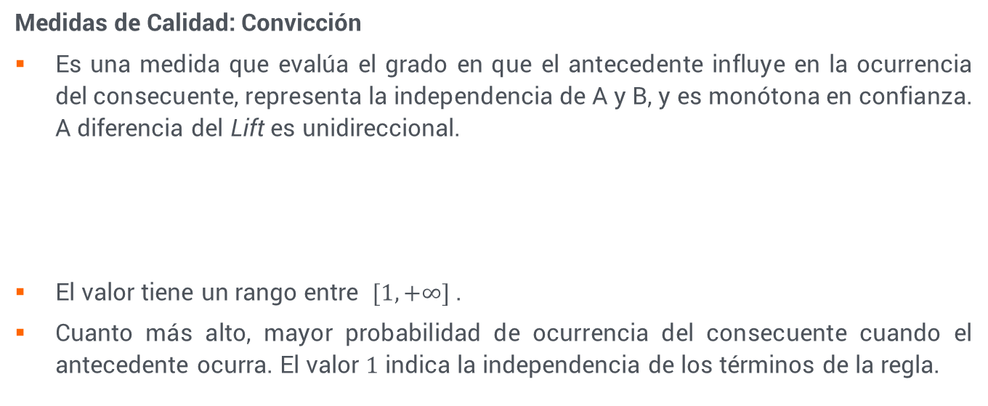


Capítulo V – Reglas de Asociación

Slide 21
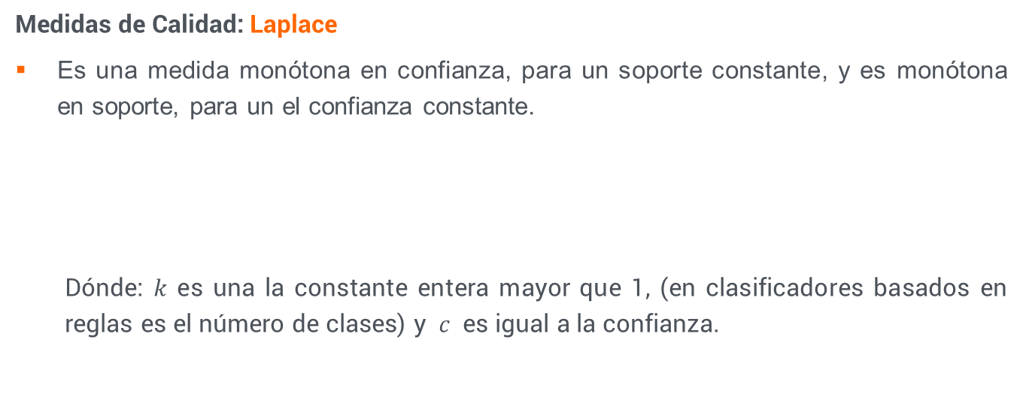

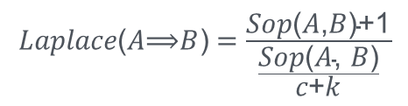
Capítulo V – Reglas de Asociación

Slide 22

Capítulo V – Reglas de Asociación
Medidas de Calidad: Ganancia
con 𝜃 < 𝑞 < 1
Si la confianza se mantiene constante y 𝑐 > 𝜃 se observa claramente que la ganancia disminuirá al disminuir el soporte de la regla, puesto que son proporcionales.

Slide 23
Capítulo V – Reglas de Asociación
Pregunta 3
Una parte de la medida Gini para evaluar reglas de asociación está definida como:
Determine su monotonicidad (monótona o anti-monótona) para el caso del soporte (con confianza constante) y para el caso de confianza (con soporte constante).

Slide 24



Capítulo V – Reglas de Asociación
Pregunta 3 - Desarrollo

Slide 25




Capítulo V – Reglas de Asociación
Pregunta 3 - Desarrollo
Evaluar: Caso del soporte (con confianza constante).

Slide 26
Capítulo V – Reglas de Asociación
Pregunta 3 - Desarrollo
Evaluar: Caso del soporte (con confianza constante).
Al especializar el soporte es
Anti-monótona

Slide 27
Capítulo V – Reglas de Asociación
Pregunta 3 - Desarrollo
Evaluar: Caso de confianza (con soporte del Antecedente constante).

Slide 28



Capítulo V – Reglas de Asociación
Pregunta 3 - Desarrollo
Evaluar: Caso de confianza (con soporte del Antecedente constante).

Slide 29
Capítulo V – Reglas de Asociación
Pregunta 3 - Desarrollo
Evaluar: Caso de confianza (con soporte del Antecedente constante).
Al especializar la confianza es
Anti-monótona

Slide 30
Capítulo V – Reglas de Asociación
Pregunta 5
Un analista de marketing tiene la hipótesis que existe una fuerte relación (más del 50%) entre personas que están suscritas al diario El Mercurio y Estrategia, con las personas que toman sus vacaciones en el extranjero y en el sur del país. Para comprobar esta hipótesis posee las bases de datos de las suscripciones a los periódicos y de la empresa Latam.
Construya una base de datos de no más de 10 ejemplos que compruebe la hipótesis. Considerando un soporte de más del 10%, cuando el universo está constituido por las personas comunes a las tres bases de datos.

Slide 31
Capítulo V – Reglas de Asociación
Pregunta 5 - Desarrollo
 | Rut Cliente | El Mercurio (EM) | Estrategia (ES) | Latam (LT)
1 | 11200200-0 | V | V | V
2 | 12300300-1 | V | F | V
3 | 13400400-2 | V | V | F
4 | 14500500-3 | V | V | V
5 | 15600600-4 | F | V | V
6 | 16700700-5 | V | V | V
7 | 11800800-6 | V | F | F
8 | 12900900-7 | V | V | V
9 | 13010010-8 | V | V | F
10 | 14020020-9 | V | F | V
H₀: 𝐶𝑜𝑛𝑓𝑛(𝐴, 𝐵) ≤ 0,5
H_{A}: 𝐶𝑜𝑛𝑓𝑛(𝐴, 𝐵) > 0,5

Slide 32


Capítulo V – Reglas de Asociación
Pregunta 5 - Desarrollo
𝐴
 | Rut Cliente | El Mercurio (EM) | Estrategia (ES) | Latam (LT)
1 | 11200200-0 | V | V | V
2 | 12300300-1 | V | F | V
3 | 13400400-2 | V | V | F
4 | 14500500-3 | V | V | V
5 | 15600600-4 | F | V | V
6 | 16700700-5 | V | V | V
7 | 11800800-6 | V | F | F
8 | 12900900-7 | V | V | V
9 | 13010010-8 | V | V | F
10 | 14020020-9 | V | F | V
𝑆𝑜𝑝(𝐴, 𝐵) = 𝐴∩𝐵
𝐴 = [EM, ES]; 𝐵 = LT
𝑛 = 10
𝑆𝑜𝑝([EM, ES], LT) = 4
𝑆𝑜𝑝𝑛([EM, ES], LT) = 4/10 = 0,4

Slide 33

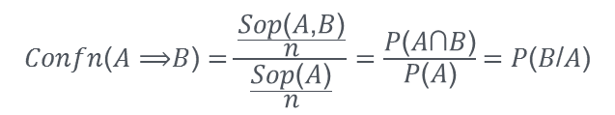

Capítulo V – Reglas de Asociación
Pregunta 5 - Desarrollo
𝐴
 | Rut Cliente | El Mercurio (EM) | Estrategia (ES) | Latam (LT)
1 | 11200200-0 | V | V | V
2 | 12300300-1 | V | F | V
3 | 13400400-2 | V | V | F
4 | 14500500-3 | V | V | V
5 | 15600600-4 | F | V | V
6 | 16700700-5 | V | V | V
7 | 11800800-6 | V | F | F
8 | 12900900-7 | V | V | V
9 | 13010010-8 | V | V | F
10 | 14020020-9 | V | F | V

Slide 34
Capítulo V – Reglas de Asociación
Pregunta 5 - Desarrollo
𝐴
 | Rut Cliente | El Mercurio (EM) | Estrategia (ES) | Latam (LT)
1 | 11200200-0 | V | V | V
2 | 12300300-1 | V | F | V
3 | 13400400-2 | V | V | F
4 | 14500500-3 | V | V | V
5 | 15600600-4 | F | V | V
6 | 16700700-5 | V | V | V
7 | 11800800-6 | V | F | F
8 | 12900900-7 | V | V | V
9 | 13010010-8 | V | V | F
10 | 14020020-9 | V | F | V
H₀: 𝐶𝑜𝑛𝑓𝑛(𝐴, 𝐵) ≤ 0,5
H_{A}: 𝐶𝑜𝑛𝑓𝑛(𝐴, 𝐵) > 0,5

Slide 35
Capítulo VI – Clasificación Bayesiana
Objetivos
Cuantificar probabilidad a priori.
Comprender el costo del error de clasificar basado en probabilidad a priori.
Cuantificar el riesgo condicional.
Usar los conceptos anteriores para obtener un método de clasificación a mínimo riesgo condicional para un problema multivariado.
Analizar clasificador Bayesiano simple.
Comprender los fundamentos de un clasificador Bayesiano ingenuo.

Slide 36
Capítulo VI – Clasificación Bayesiana
Antecedentes teóricos
En la cotidianidad muchas situaciones poseen resultados diferentes aunque las condiciones iniciales en las que se producen son las mismas, (manifestación física de situaciones que envuelven incertidumbre). Estos fenómenos son denominados fenómenos aleatorios.
El objetivo del Cálculo de Probabilidades es el estudio de métodos de análisis del comportamiento de fenómenos aleatorios.
Cálculo de Probabilidades y la Estadística son disciplinas íntimamente relacionadas, ambas se refieren al estudio de un mismo tipo de situaciones.
Mientras que Cálculo de probabilidades desarrolla los modelos teóricos para tratar fenómenos aleatorios, la Estadística ajusta dichos modelos a situaciones concretas.

Slide 37
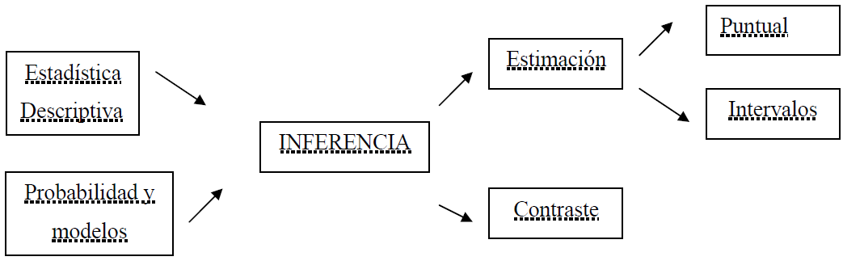
Capítulo VI – Clasificación Bayesiana
Antecedentes teóricos
Métodos básicos investigación
Tests o pruebas de hipótesis

Slide 38
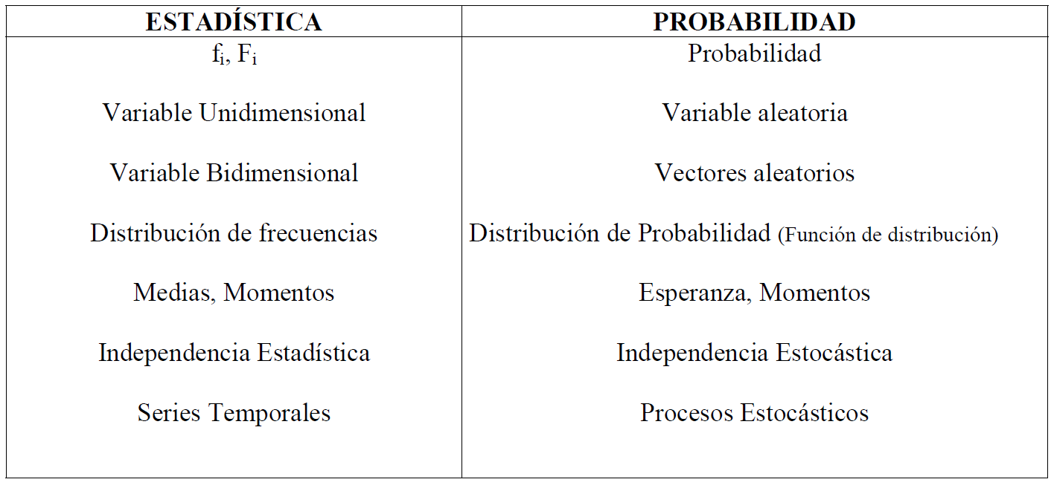
Capítulo VI – Clasificación Bayesiana
Antecedentes teóricos
Paralelismo entre la Estadística y el Cálculo de Probabilidades:

Slide 39
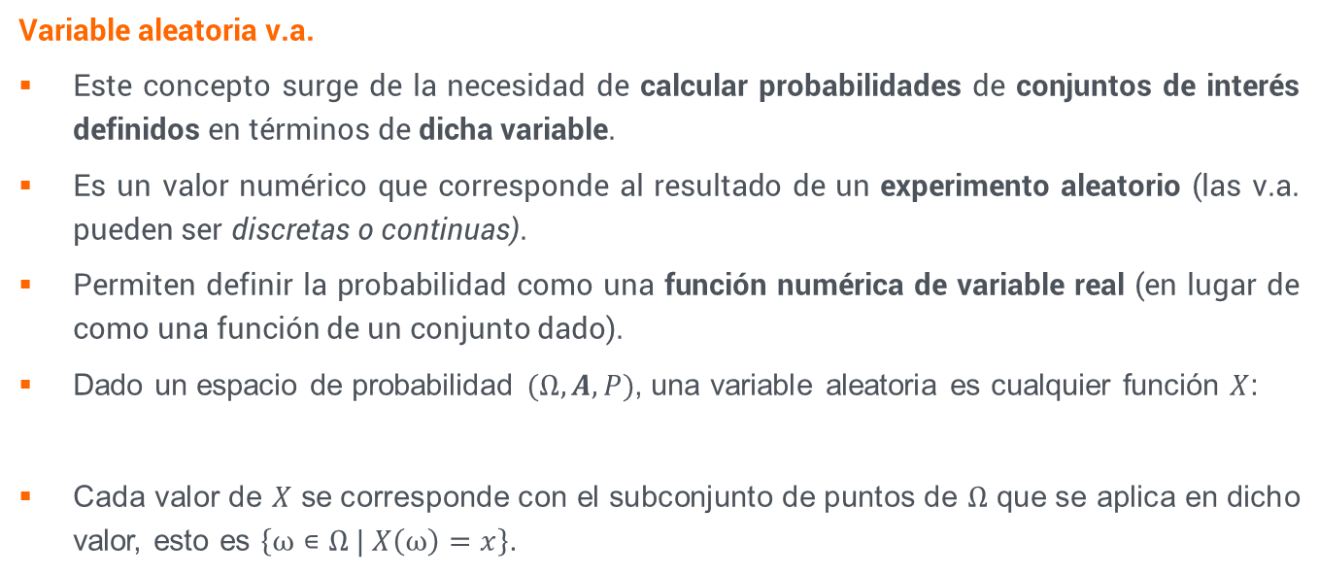



Capítulo VI – Clasificación Bayesiana
Notes:
Ω espacio muestral

Slide 40
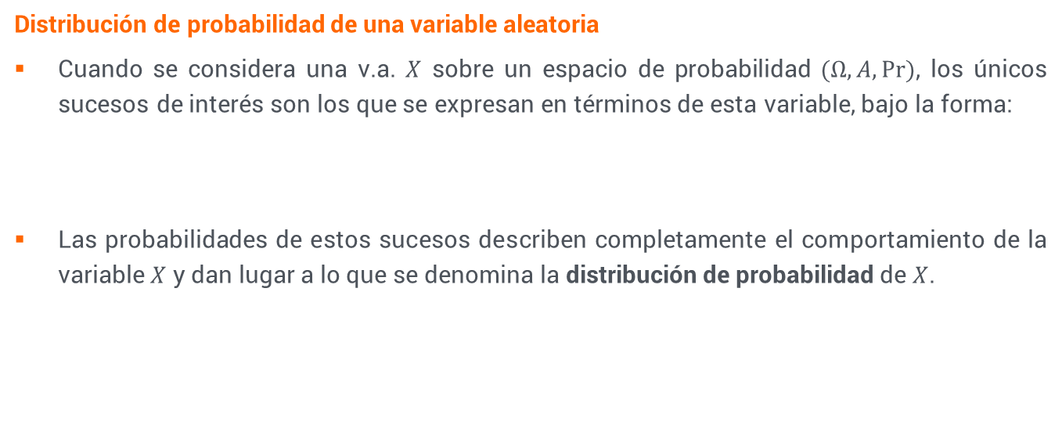
Capítulo VI – Clasificación Bayesiana
Notes:
A = conjunto de sucesos mutuamente excluyentes y exhaustivos
B = Todo conjunto numerable, particular, y finito en los reales, es un conjunto de Borel o Boreliano.
Espacio probabilístico donde se define la función que describe la característica numérica de interés.
Verosimilitud o la probabilidad del conjunto de entrenamiento en la hipótesis de A (a priori).

Slide 41

Capítulo VI – Clasificación Bayesiana
Distribución de probabilidad de una variable aleatoria
La función de distribución de una variable aleatoria X satisface:
Es monótona (no decreciente).
Es continua a la derecha.

Slide 42
Capítulo VI – Clasificación Bayesiana
Teorema de Bayes
Planteada por el filósofo inglés Thomas Bayes (1702-1761), expresa la probabilidad condicional de un evento aleatorio A dado B en términos de la distribución de probabilidad condicional del evento B dado A y la distribución de probabilidad marginal de sólo A.

Slide 43
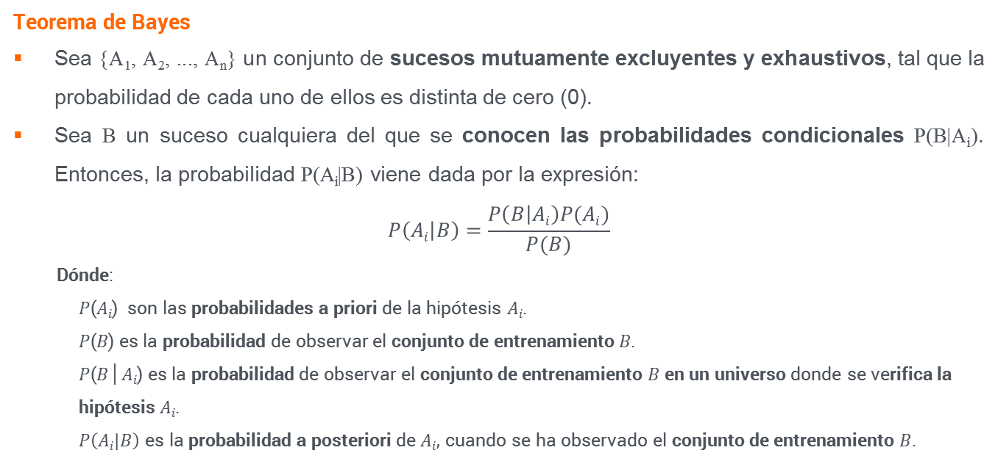
Capítulo VI – Clasificación Bayesiana

Slide 44
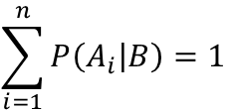
Capítulo VI – Clasificación Bayesiana
Teorema de Bayes
Es válido en todas las aplicaciones de la teoría de la probabilidad.
La Estadística Bayesiana está demostrando su utilidad en ciertas estimaciones basadas en el conocimiento subjetivo a priori y el hecho de permitir revisar esas estimaciones en función de la evidencia empírica es lo que está abriendo nuevas formas de hacer conocimiento.
Se utiliza también en herramientas de Inteligencia de Negocios (BI).
Como observación, se tiene:

Slide 45
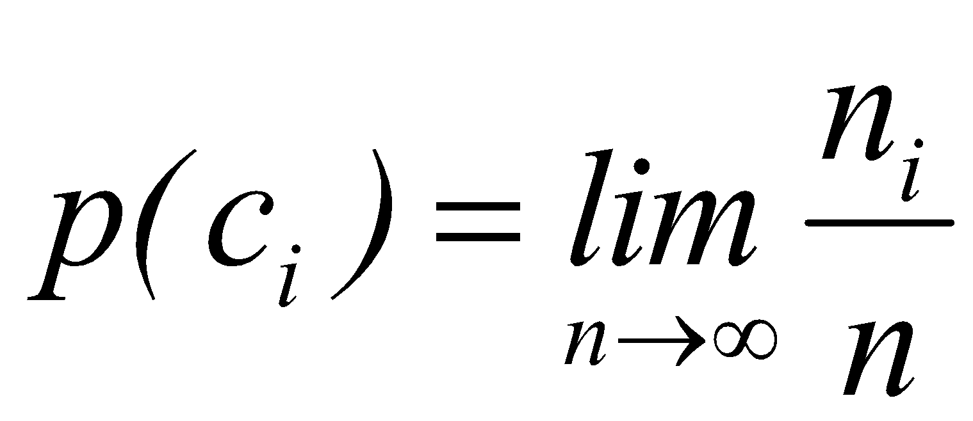
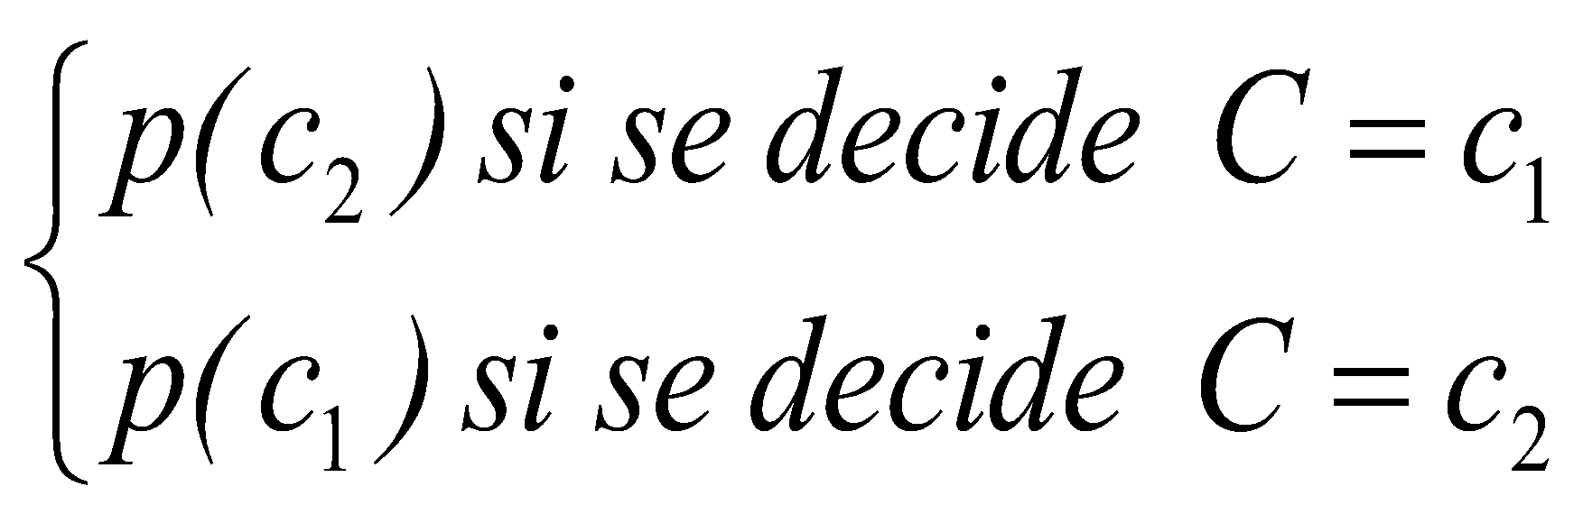
Capítulo VI – Clasificación Bayesiana
Clasificación a priori
La probabilidad a priori p(c_{i}) será la probabilidad de que el próximo sujeto se clasifique en la clase c_{i} con i=1, 2.
sí p(c₁) > p(c₂) entonces Clase(x) = c₁
sí p(c₂) > p(c₁) entonces Clase(x) = c₂
Para un sujeto en particular la probabilidad de error de la clasificación será:
p(error de clasificación) =

Slide 46
Capítulo VI – Clasificación Bayesiana
Clasificación condicionada
El interés será contar con funciones de densidad de probabilidad condicionales p(x|c_{i}), con i=1,2.
p(x|c_{i}) es la función de densidad de probabilidades condicionales para un valor de x dada la clase.
Función discriminante
p(x|c₁)
Densidad
Probabilidad
p(x|c₂)
x

Slide 47
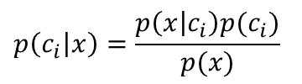
Capítulo VI – Clasificación Bayesiana
Clasificación condicionada
Usando las definiciones anteriores se tiene el Teorema de Bayes;

Slide 48

Capítulo VI – Clasificación Bayesiana
Clasificación condicionada
Usando las definiciones anteriores se tiene el Teorema de Bayes;

Slide 49
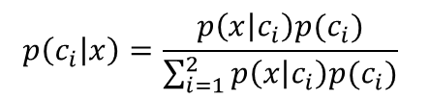
Capítulo VI – Clasificación Bayesiana
Clasificación condicionada
Usando las definiciones anteriores se tiene el Teorema de Bayes;
Para obtener el conocimiento a posteriori solo se requiere el conocimiento a priori y el conocimiento de la verosimilitud de las clases c_{i} respecto a x.

Slide 50


Capítulo VI – Clasificación Bayesiana
Minimización del Riesgo Condicional
Maximización de la Probabilidad a Posteriori (MAP): Al clasificar una v.a. x, se asigna a la clase c_{i} que tenga el mayor valor de p(c_{i}|x).
O
La mejor clasificación será aquella que minimice la probabilidad de error (regla de clasificación estadística).

Slide 51

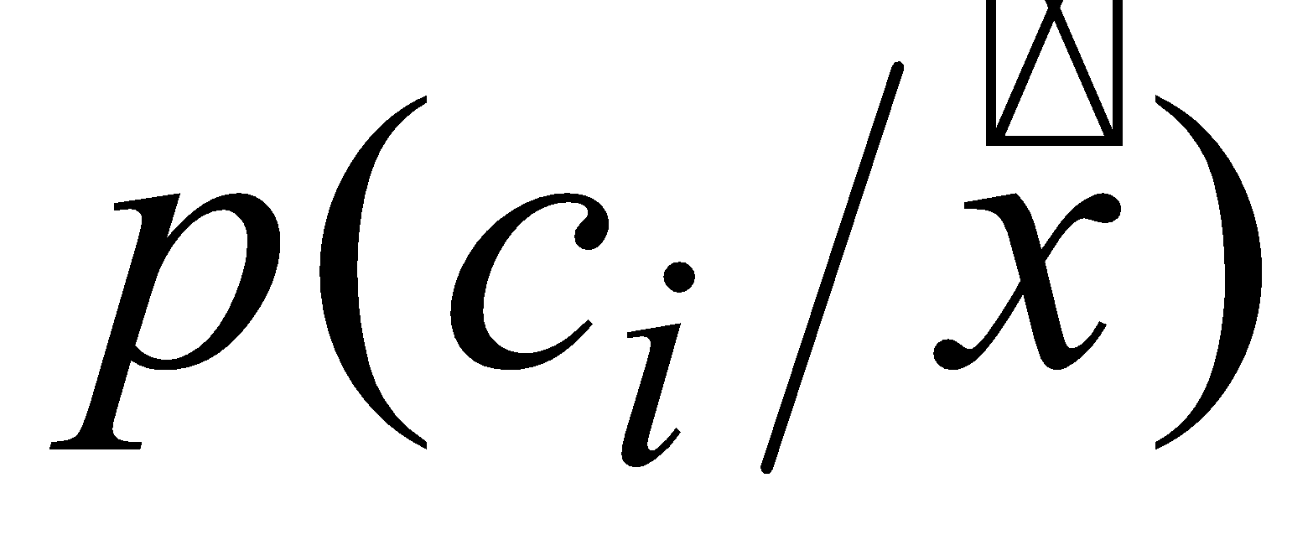

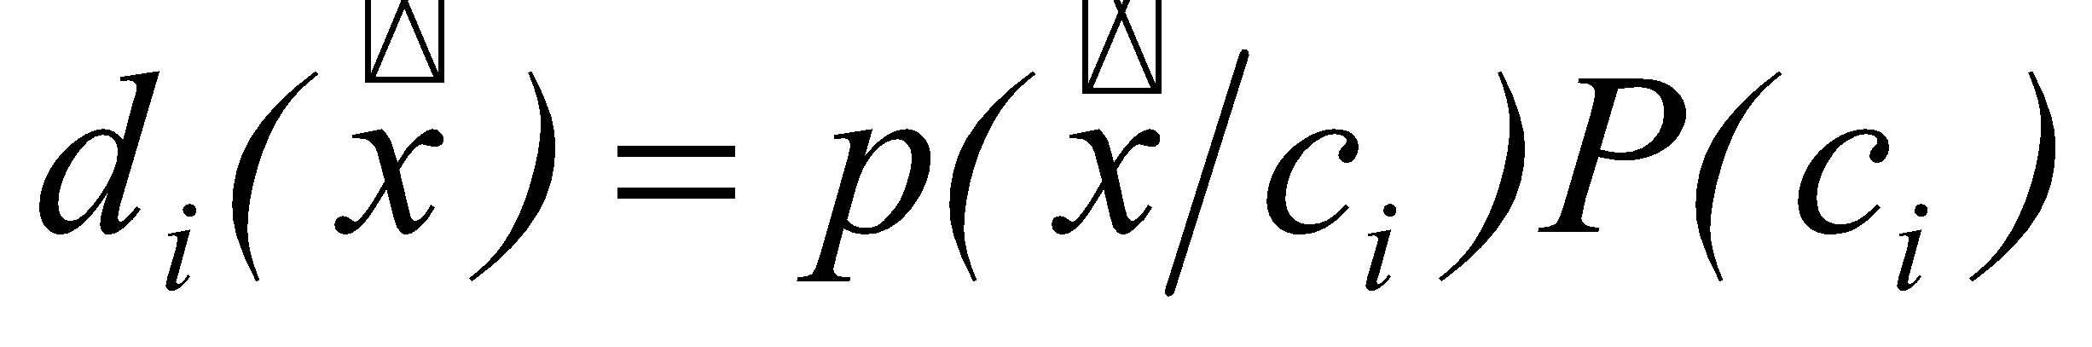


Capítulo VI – Clasificación Bayesiana
Clasificación multivariada
Dado un sujeto con un vector de características , determinar la clase a la cual pertenece dicho sujeto .
Definiendo la probabilidad como la función discriminante y su logaritmo
Notes:
Problema de optimización Ln máximo de una función x*

Slide 52

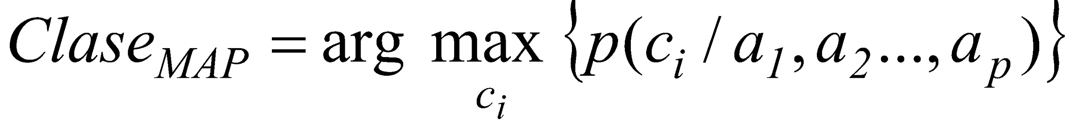
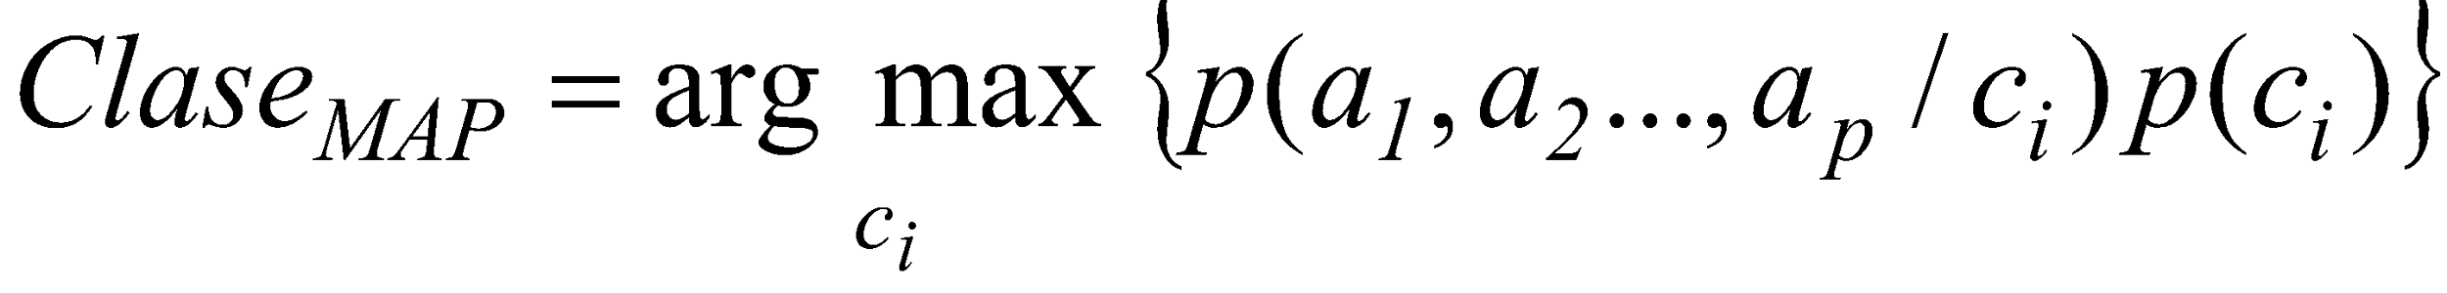
Capítulo VI – Clasificación Bayesiana
Clasificador Bayesiano Ingenuo
El clasificador óptimo obtenido por MAP supone los atributos reales y dependientes entre sí.
Al generalizar, se pueden considerar diferentes tipos de atributos {a₁, a₂, ..., a_{p}} que pueden ser reales, nominales o binarios y el clasificador óptimo será determinado por:
o al usar la verosimilitud y la probabilidad a priori:

Slide 53
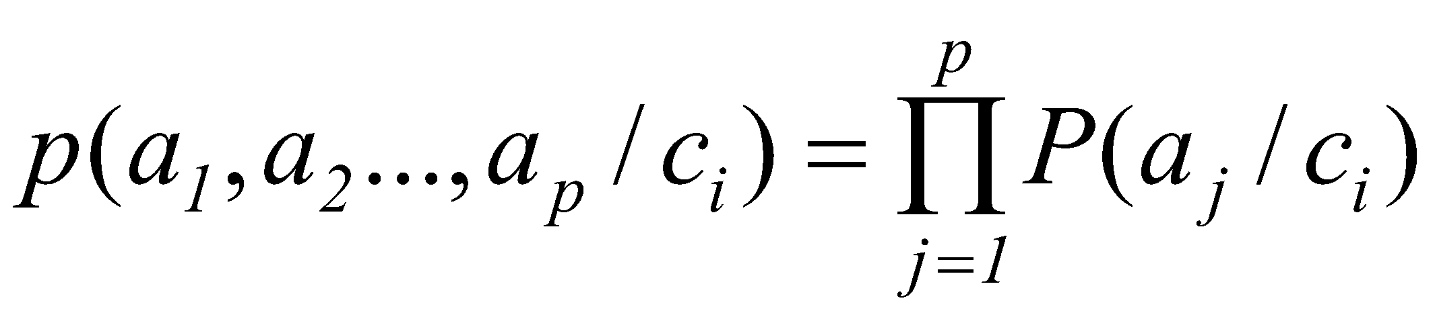

Capítulo VI – Clasificación Bayesiana
Clasificador Bayesiano Ingenuo
Dada una clase, la probabilidad de observar la conjunción de los {a₁, a₂, ..., a_{p}} corresponde al producto de las probabilidades individuales de los atributos:
Sustituyendo esto en el clasificador Bayesiano óptimo obtenido por MAP, se tiene el clasificador Bayesiano ingenuo:
Así, es muy fácil estimar los p(a_{j}/c_{i}) del conjunto de datos.

Slide 54
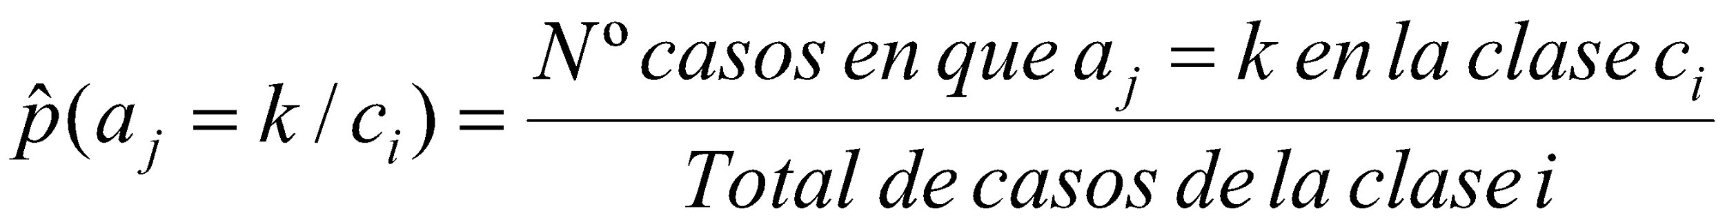
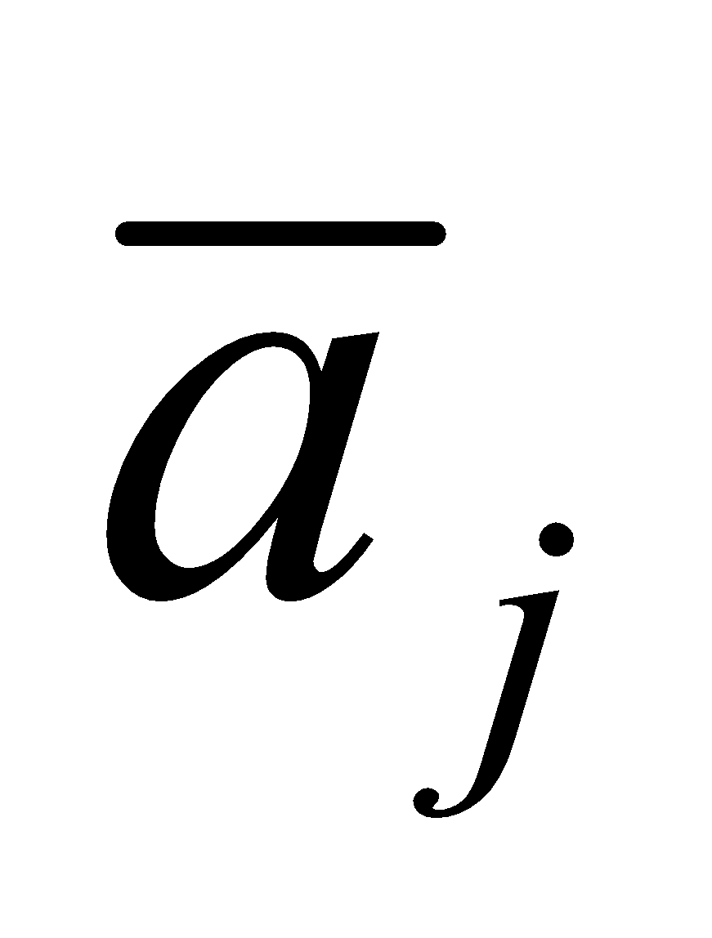
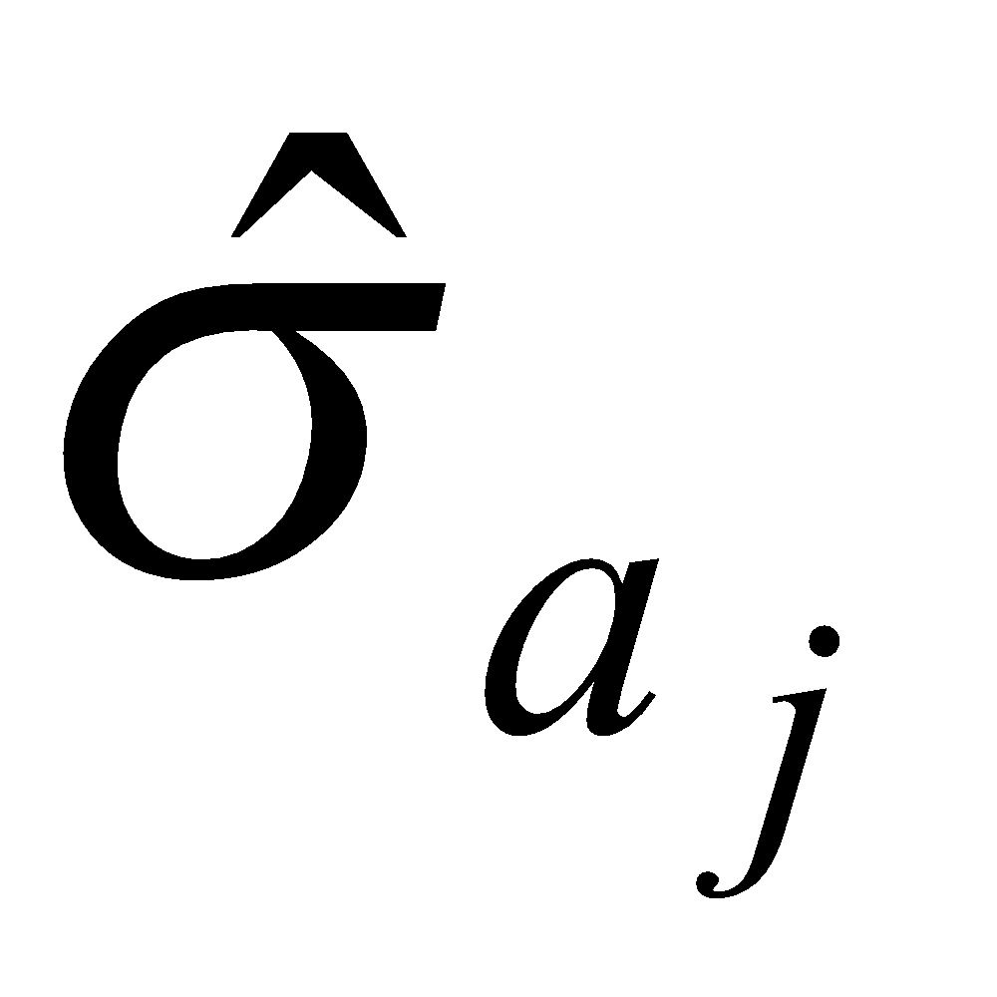
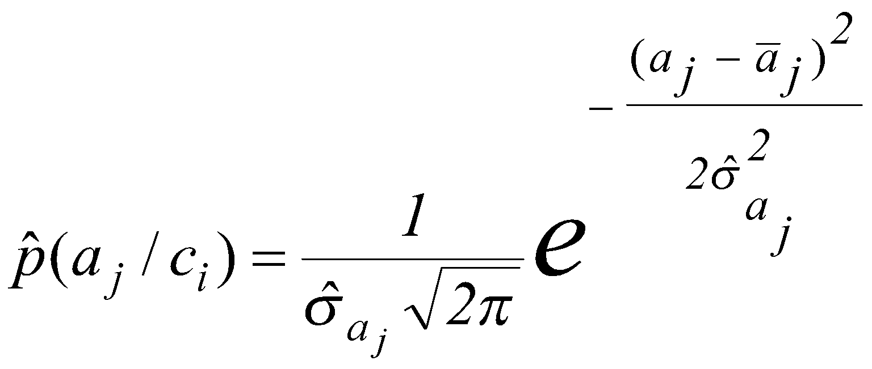
Capítulo VI – Clasificación Bayesiana
Clasificador Bayesiano Ingenuo
En caso de atributos nominales:
Ej: Suponiendo que aj puede tomar 4 valores k∈{0,1,2,3} entonces:
En atributos reales se puede asumir una distribución normal.
Se estima la media y la varianza del atributo y se obtiene la estimación de la probabilidad como:

Slide 55
Capítulo VI – Clasificación Bayesiana
Clasificador Bayesiano Ingenuo
En caso de atributos nominales:
Ej: Suponiendo que aj puede tomar 4 valores k∈{0,1,2,3} entonces:
En atributos reales se puede asumir una distribución normal.
Se estima la media y la varianza del atributo y se obtiene la estimación de la probabilidad como:
p(x|c₁)
Densidad
Probabilidad
p(x|c₂)
x

Slide 56

Capítulo VI – Clasificación Bayesiana
Clasificador Bayesiano Ingenuo
En caso de atributos nominales:
Ej: Suponiendo que aj puede tomar 4 valores k∈{0,1,2,3} entonces:
En atributos reales se puede asumir una distribución normal.
Se estima la media y la varianza del atributo y se obtiene la estimación de la probabilidad como:
p(x|c₁)
Densidad
Probabilidad
p(x|c₂)
x

Slide 57
Capítulo VI – Clasificación Bayesiana
Pregunta 1. Accidentabilidad conductores
Diseñe un clasificador Bayesiano ingenuo para el siguiente problema. Una compañía de seguros especializada en pólizas de automóviles, requiere tener un modelo que determine si el postulante a un seguro tendrá o no accidente, basado en las variables sexo (M=masculino; F=femenino) y el tipo de auto que conduce (P=particular; T=trabajo).

Slide 58
Capítulo VI – Clasificación Bayesiana
Pregunta 1. Accidentabilidad conductores - Desarrollo
Para diseñar el clasificador se cuenta con la siguiente BD, donde se indica si el cliente ha tenido accidentes previamente:
# | Sexo | Tipo | Accidente
1 | M | P | Sí
2 | F | P | No
3 | M | P | Sí
4 | F | T | No
5 | M | T | No
6 | F | P | No
7 | M | T | Sí
8 | F | P | Sí

Slide 59
Capítulo VI – Clasificación Bayesiana
Pregunta 1. Accidentabilidad conductores - Desarrollo

Slide 60
Capítulo VI – Clasificación Bayesiana
Pregunta 1. Accidentabilidad conductores - Desarrollo
Probabilidad a priori P(C_{i})
P(C₁) = P(Accidente=Sí) = 4/8 = 0,5 = 50%
P(C₂) = P(Accidente=No) = 4/8 = 0,5 = 50%

Slide 61
Capítulo VI – Clasificación Bayesiana
Pregunta 1. Accidentabilidad conductores - Desarrollo
Probabilidad a priori P(C_{i})
P(C₁) = P(Accidente=Sí) = 4/8 = 0,5 = 50%
P(C₂) = P(Accidente=No) = 4/8 = 0,5 = 50%
Verosimilitudes P(x|Ci)
P(Sexo=M | Accidente=Sí) = 3/4 = 0,75 = 75%
P(Sexo=M | Accidente=No) = 1/4 = 0,25 = 25%
P(Sexo=F | Accidente=Sí) = 1/4 = 0,25 = 25%
P(Sexo=F | Accidente=No) = 3/4 = 0,75 = 75%
P(Tipo=P | Accidente=Sí) = 3/4 = 0,75 = 75%
P(Tipo=P | Accidente=No) = 2/4 = 0,50 = 50%
P(Tipo=T | Accidente=Sí) = 1/4 = 0,25 = 25%
P(Tipo=T | Accidente=No) = 2/4 = 0,50 = 50%

Slide 62
Capítulo VI – Clasificación Bayesiana
Pregunta 1. Accidentabilidad conductores - Desarrollo
Ejemplo Clasificar: <Sexo=F, Tipo=T>
P(Accidente=Sí) P(Sexo=F|Accidente=Sí) P(Tipo=T|Accidente=Sí) = (0,5) (0,25) (0,25) = 0,03125
P(Accidente=No) P(Sexo=F|Accidente=No)P(Tipo=T|Accidente=No) = (0,5) (0,75) (0,50) = 0,1875
c₁ c₂
ClaseNB = argmax { 0,03125; 0,1875 }
Solución: Accidente=No

Slide 63
Capítulo VI – Clasificación Bayesiana
Pregunta 3. Evaluación de riesgo en pacientes
Estime las probabilidades para diseñar un clasificador Bayesiano Ingenuo que clasifique el riesgo de los pacientes (riesgoso / no riesgoso), utilizando los datos de sus edades y tipos de cirugías (codificados en 1, 2 o 3), incluidos en la siguiente tabla.
Aplicando el clasificador determine si los pacientes de 25 años con cirugía tipo 2 son riesgosos o no.

Slide 64
Capítulo VI – Clasificación Bayesiana
Edad paciente | Tipo de cirugía | Riesgo
15 | 3 | Riesgoso
55 | 1 | No Riesgoso
36 | 1 | No Riesgoso
20 | 2 | Riesgoso
40 | 1 | No Riesgoso
17 | 3 | Riesgoso
33 | 1 | No Riesgoso
18 | 1 | No Riesgoso
62 | 3 | Riesgoso
26 | 2 | No Riesgoso
38 | 2 | No Riesgoso
57 | 3 | Riesgoso
22 | 3 | No Riesgoso
70 | 1 | Riesgoso
16 | 1 | No Riesgoso
72 | 1 | No Riesgoso
24 | 1 | No Riesgoso
45 | 2 | No Riesgoso
15 | 2 | No Riesgoso
26 | 2 | No Riesgoso
Pregunta 3. Evaluación de riesgo en pacientes
Base de datos (20 observaciones).

Slide 65
Capítulo VI – Clasificación Bayesiana
Pregunta 3. Evaluación de riesgo en pacientes – Desarrollo
Probabilidad a priori P(C_{i})
P(C₁) = P(Riesgo=No Riesgoso) = 14/20 = 0,7 = 70%
P(C₂) = P(Riesgo=Riesgoso) = 6/20 = 0,3 = 30%

Slide 66
Capítulo VI – Clasificación Bayesiana
Pregunta 3. Evaluación de riesgo en pacientes – Desarrollo
Probabilidad a priori P(C_{i})
P(C₁) = P(Riesgo=No Riesgoso) = 14/20 = 0,7 = 70%
P(C₂) = P(Riesgo=Riesgoso) = 6/20 = 0,3 = 30%
Verosimilitudes P(x|Ci)
P(Tipo de cirugía=1|No Riesgoso) = 8/14 = 0,571 = 57,1%
P(Tipo de cirugía=1|Riesgoso) = 1/6 = 0,167 = 16,7%
P(Tipo de cirugía=2|No Riesgoso) = 5/14 = 0,357 = 35,7%
P(Tipo de cirugía=2|Riesgoso) = 1/6 = 0,167 = 16,7%
P(Tipo de cirugía=3|No Riesgoso) = 1/14 = 0,071 = 7,1%
P(Tipo de cirugía=3|Riesgoso) = 4/6 = 0,667 = 66,7%

Slide 67
Capítulo VI – Clasificación Bayesiana
Pregunta 3. Evaluación de riesgo en pacientes – Desarrollo
Probabilidad a priori P(C_{i})
P(C₁) = P(Riesgo=No Riesgoso) = 14/20 = 0,7 = 70%
P(C₂) = P(Riesgo=Riesgoso) = 6/20 = 0,3 = 30%
Verosimilitudes P(x|Ci)
Edad Paciente|No Riesgoso =
{ 55, 36, 40, 33, 18, 26, 38, 22, 16, 72, 24, 45, 15, 26 }
𝜇(Edad Paciente|Riesgo=No Riesgoso) = 33,3
𝜎(Edad Paciente|Riesgo=No Riesgoso) = 16,1
DN Edad Paciente|No Riesgoso = N(𝜇̄̄=33.3, 𝜎=16.1)

Slide 68
Capítulo VI – Clasificación Bayesiana
Pregunta 3. Evaluación de riesgo en pacientes – Desarrollo
Probabilidad a priori P(C_{i})
P(C₁) = P(Riesgo=No Riesgoso) = 14/20 = 0,7 = 70%
P(C₂) = P(Riesgo=Riesgoso) = 6/20 = 0,3 = 30%
Verosimilitudes P(x|Ci)
Edad Paciente|Riesgoso = { 15, 20, 17, 62, 57, 70 }
𝜇(Edad Paciente|Riesgo=Riesgoso) = 40,2
𝜎(Edad Paciente|Riesgo=Riesgoso) = 25,4
DN Edad Paciente|Riesgoso = N(𝜇=33.3, 𝜎 =16.1)

Slide 69
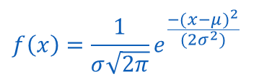
Capítulo VI – Clasificación Bayesiana
Función de Densidad de Probabilidad (Normal) Gaussiana
P3. Evaluación de riesgo en pacientes
Clasificar: <Edad Paciente=25, Cirugía=2>
P(C₁) = P(Riesgo=No Riesgoso) P(Edad Paciente=25 | No Riesgoso) P(Cirugia=2 |No Riesgoso) =
(0,7) (0,021) (0,357) = 0,005
P(C₂) = P(Riesgo=Riesgoso) P(Edad Paciente=25 | Riesgoso) P(Cirugia=2 | Riesgoso) =
(0,3) (0,013) (0,167) = 0,0006
Solución: ClaseNB = argmax { 0,005; 0,0006 } => Riesgo=No Riesgoso

Slide 70
Capítulo VI – Clasificación Bayesiana
Aprendizaje Bayesiano
El aprendizaje se puede ver como el proceso de encontrar la hipótesis más probable, dado un conjunto de ejemplos de entrenamiento B y un conocimiento a priori sobre la probabilidad de cada hipótesis.
Importancia
Los algoritmos de aprendizaje bayesiano pueden calcular probabilidades explícitas para cada hipótesis.
También nos proporcionan un marco para estudiar otros algoritmos de aprendizaje.

Slide 71
Capítulo VI – Clasificación Bayesiana
Razonamiento Bayesiano
Provee un enfoque probabilístico de la inferencia.
Está basado en asumir que las incógnitas de interés siguen distribuciones probabilísticas.
Es posible obtener una solución óptima por medio de estas distribuciones y datos observados.
Nos da la posibilidad de realizar una ponderación de la posibilidad de ocurrencia de una hipótesis de manera cuantitativa.

Slide 72
Capítulo VII – Árboles de Decisión
Comprender la generación de un árbol de decisión.
Cuantificar la ganancia de información para un atributo en un conjunto de datos.
Comprender los algoritmos de generación de los árboles de decisión.
Establecer los mecanismos de poda de los árboles de decisión.
Comprender los mecanismos de equivalencia de reglas y la generalización de reglas simples.

Slide 73
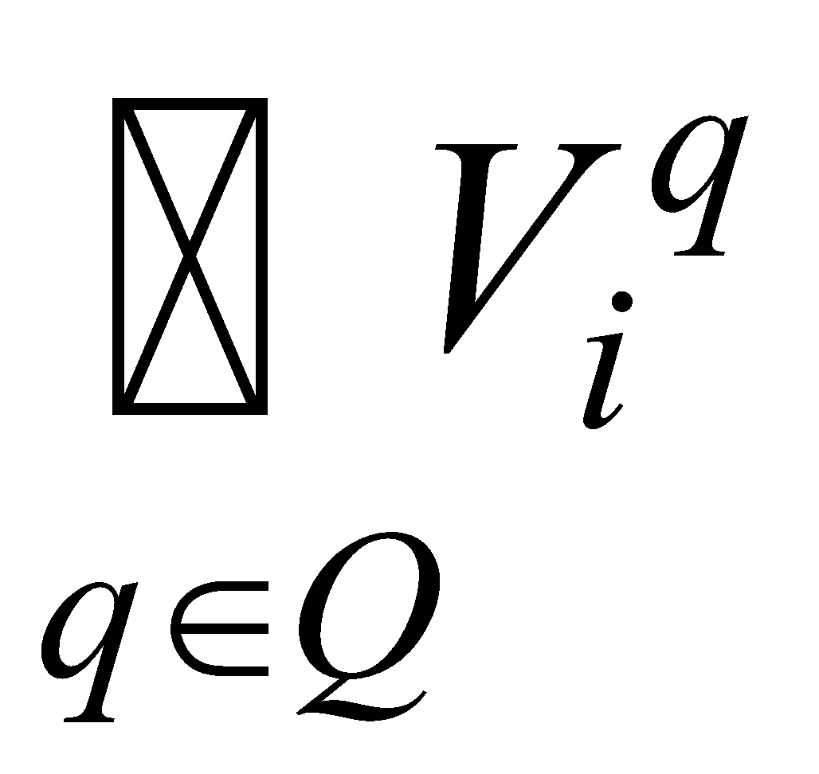
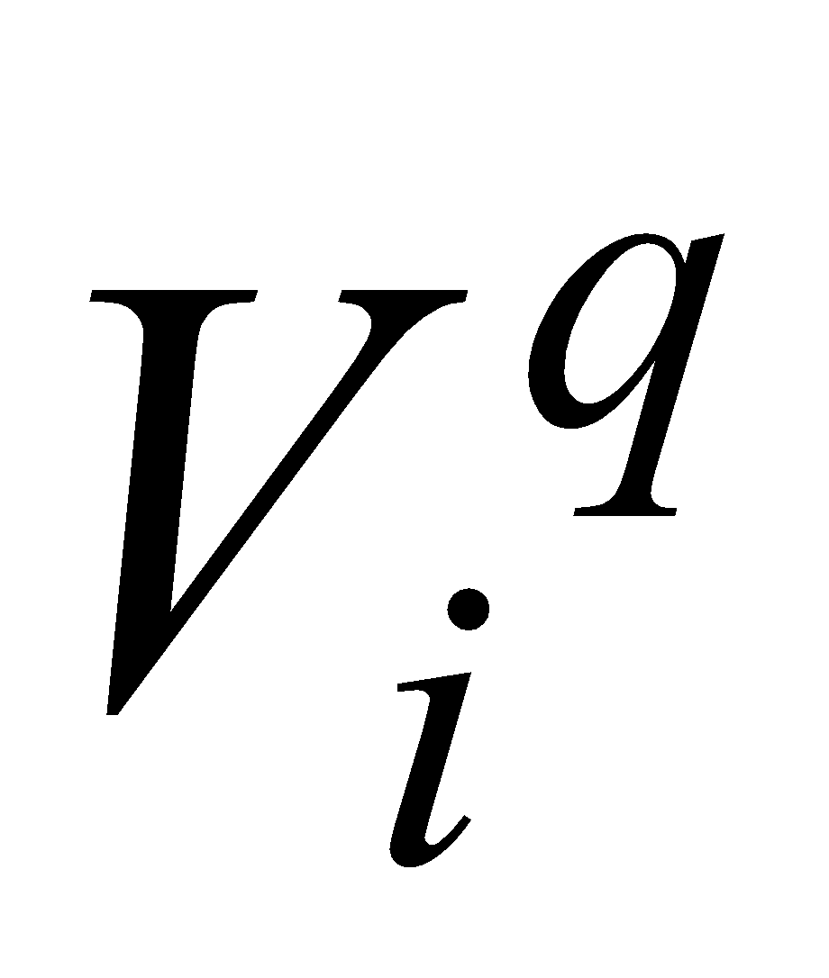
Capítulo VII – Árboles de Decisión
Definición: Sistema de Información Operacional
Considere una base de datos o Sistema de Información Operacional compuesto por la 4-tupla:
𝑆𝐼 = <𝑈,𝑄,𝑉,𝑓>
Dónde:
S⊆U es un universo cerrado (conjunto finito) no vacío de 𝑛 objetos [𝑥₁, 𝑥₂, …, 𝑥_{𝑛}].
𝑄 es un conjunto finito, no vacío, de 𝑝 atributos [𝑞₁, 𝑞₂, …, 𝑞_{𝑝}].
𝑉= , donde representa el dominio o valores que pueden adquirir los atributos 𝑞.
f:SxQ→V es una función de decisión llamada función de información, tal que f(x,q)∈V^{q} para cualquier q∈Q, x∈S.

Slide 74
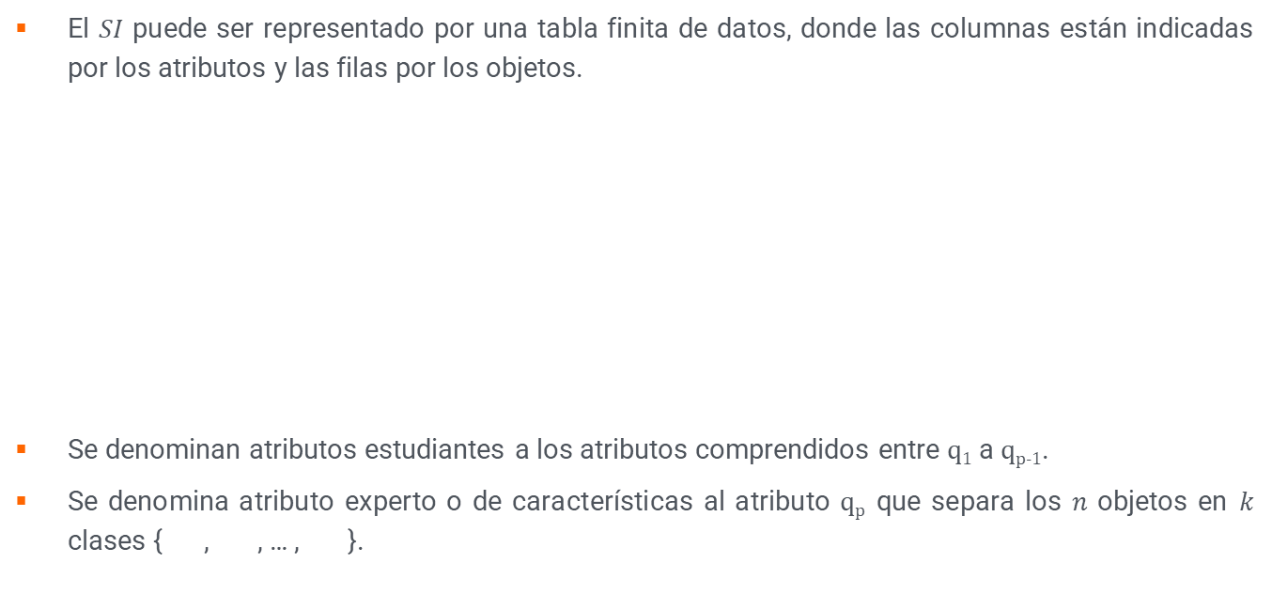
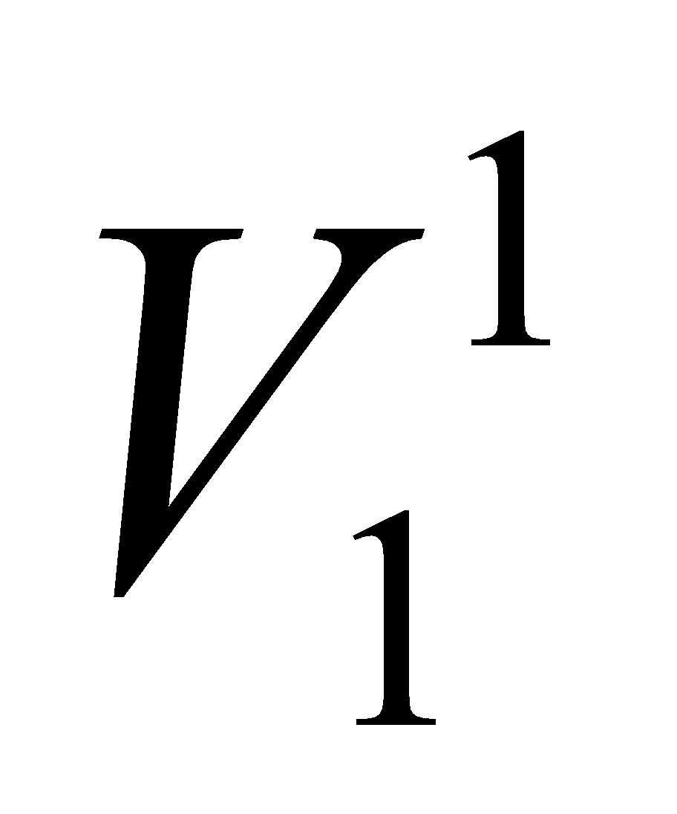
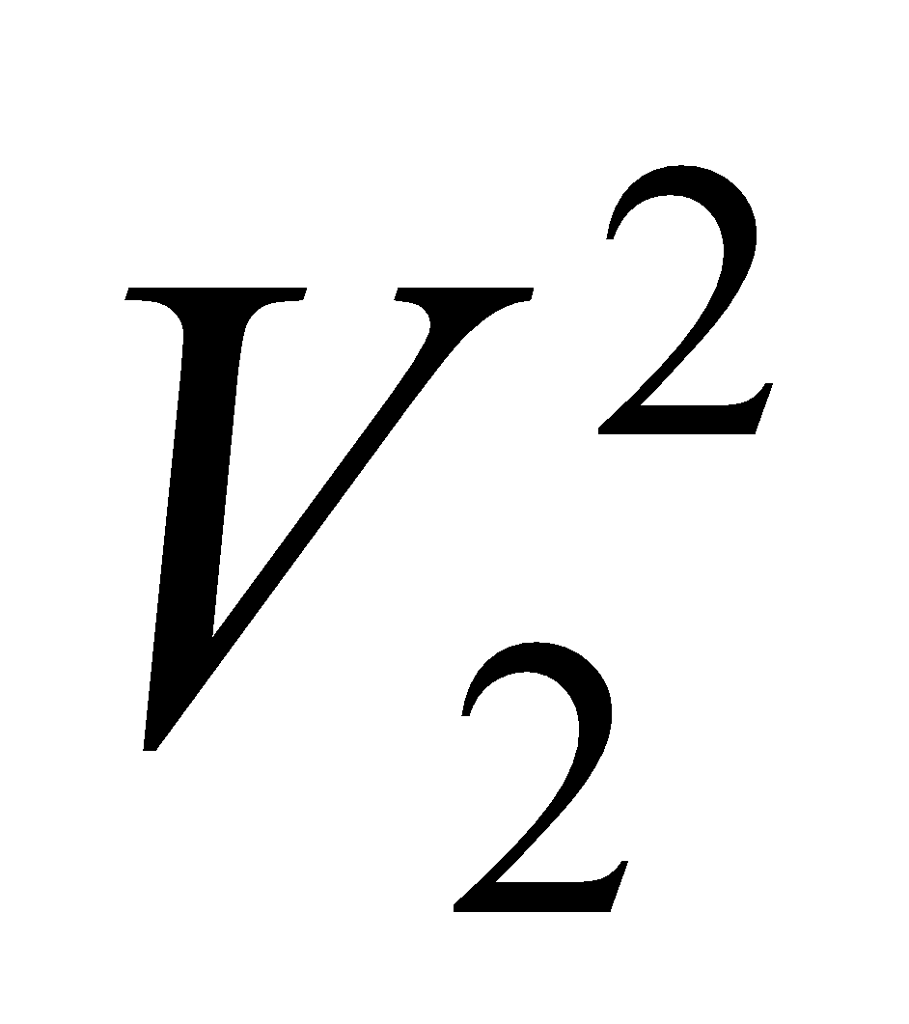
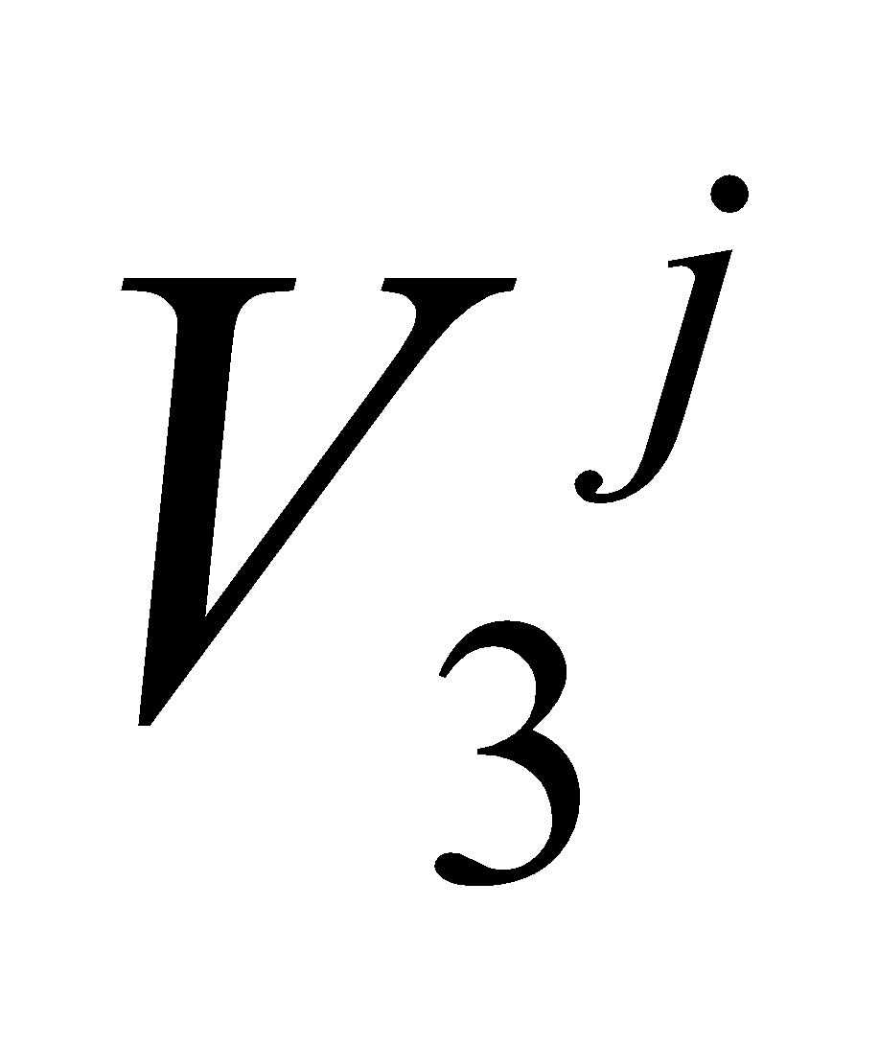
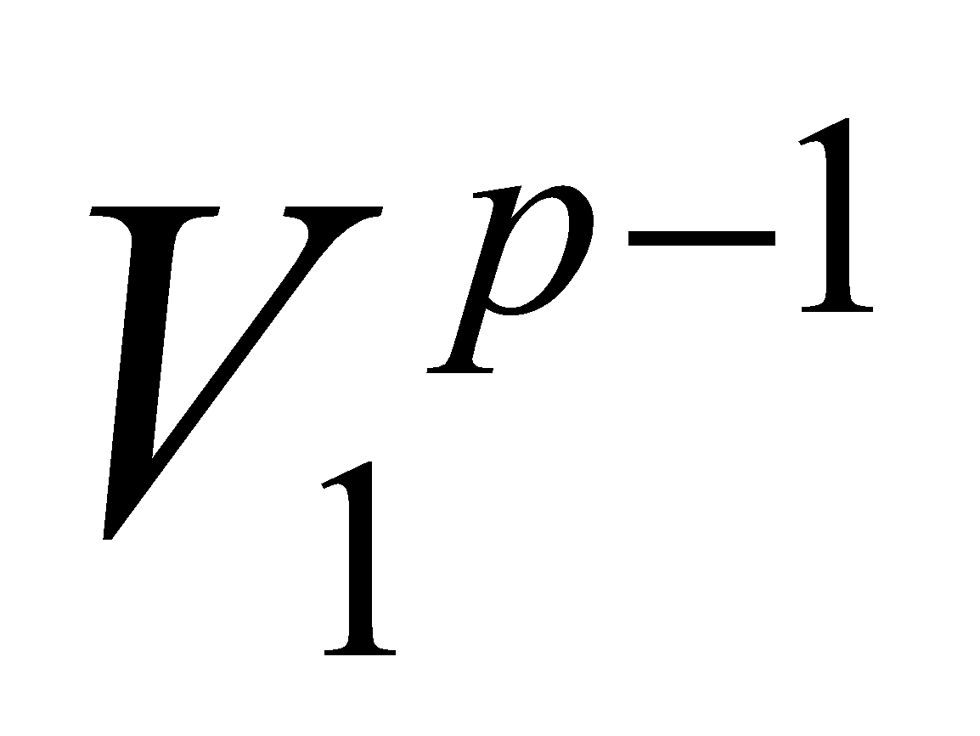
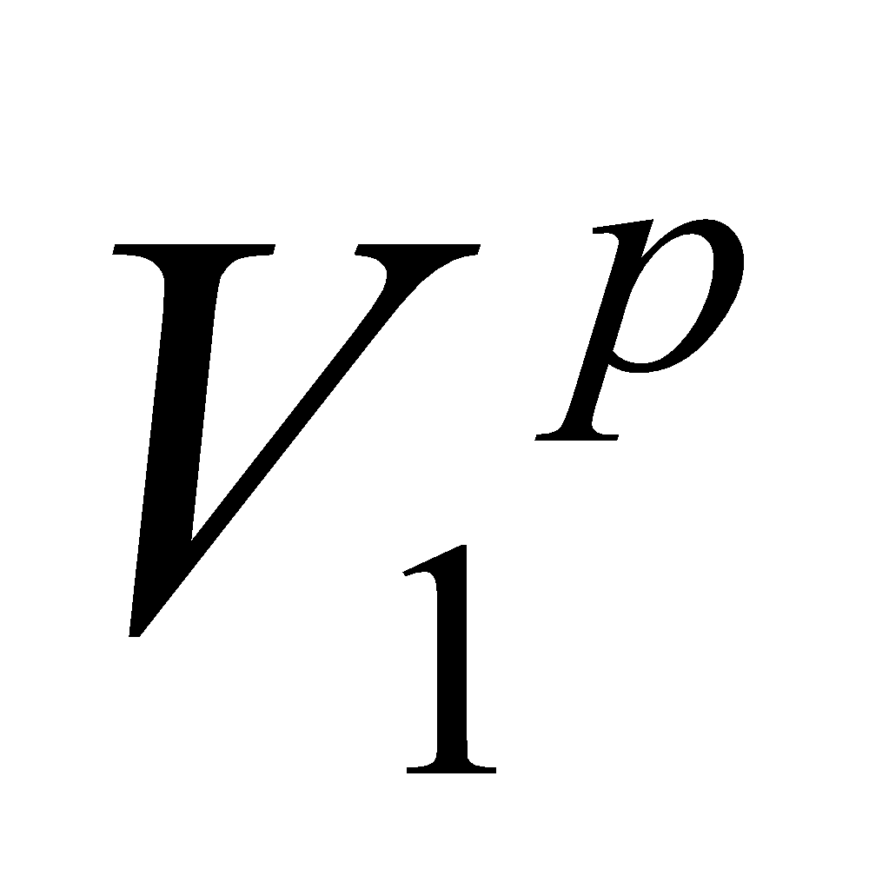
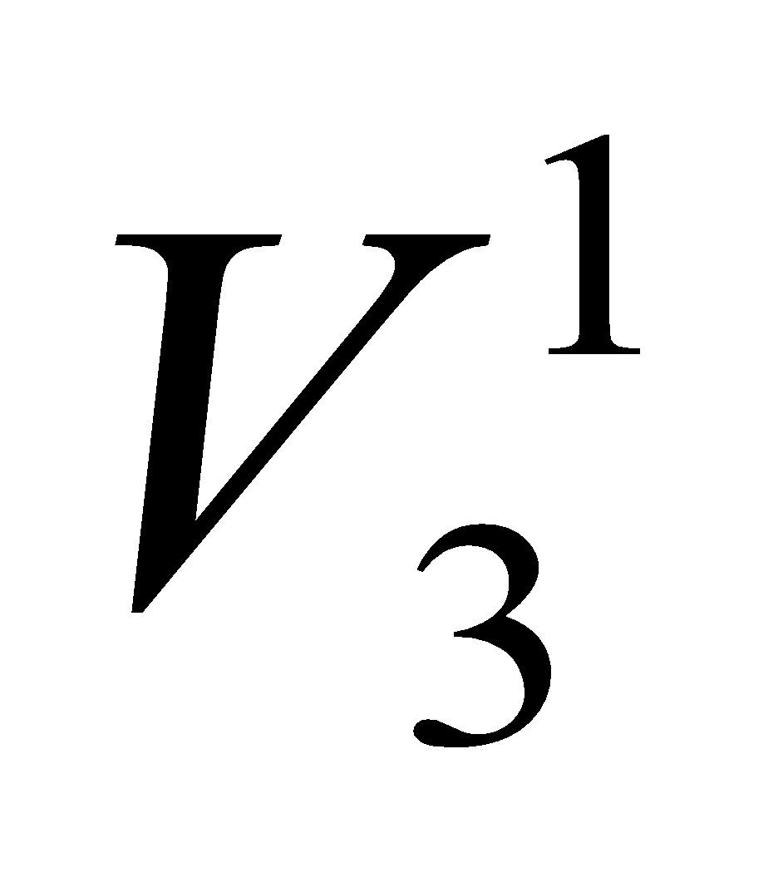
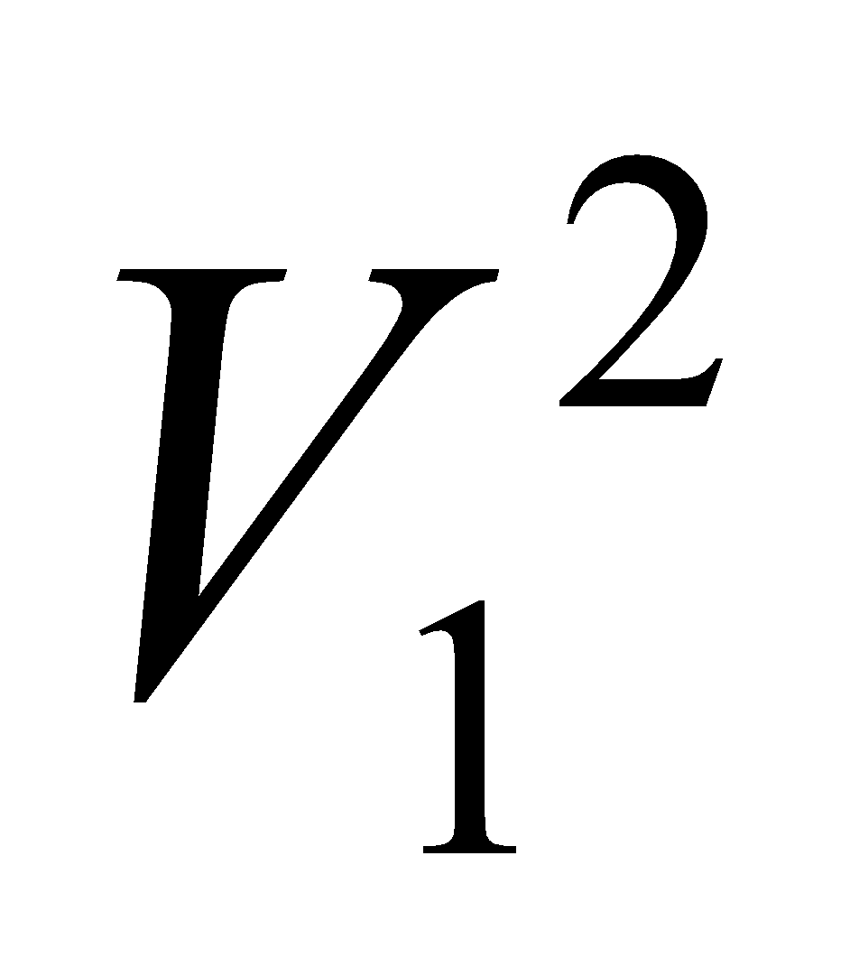
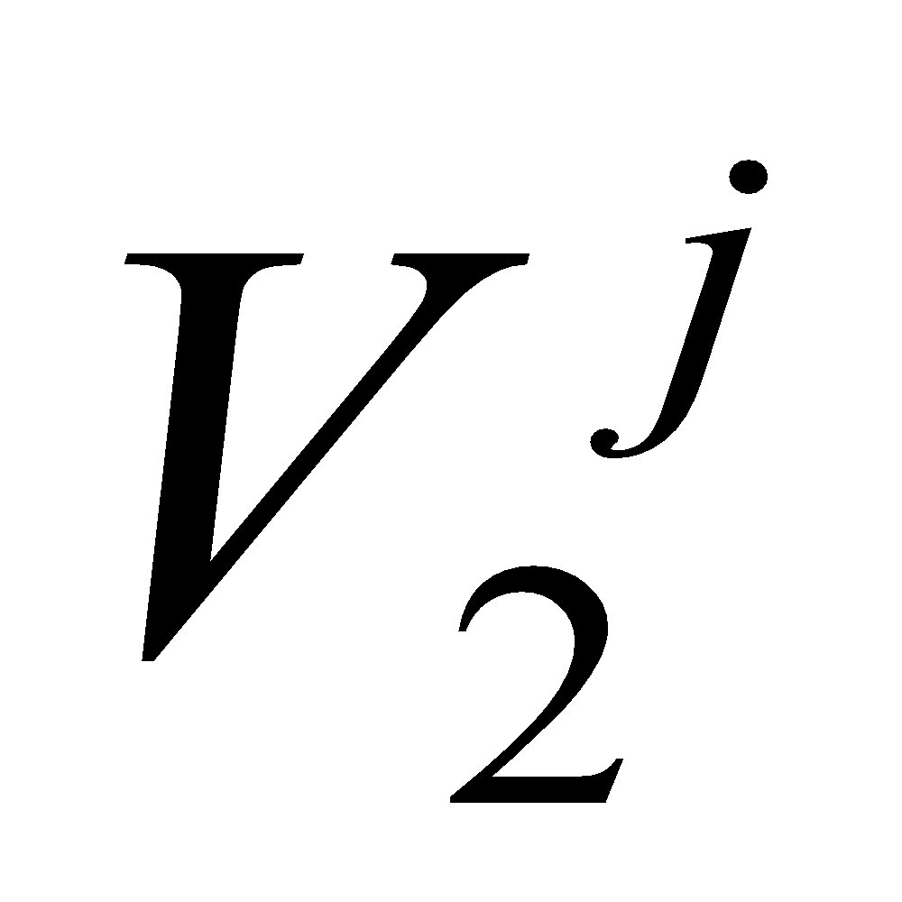
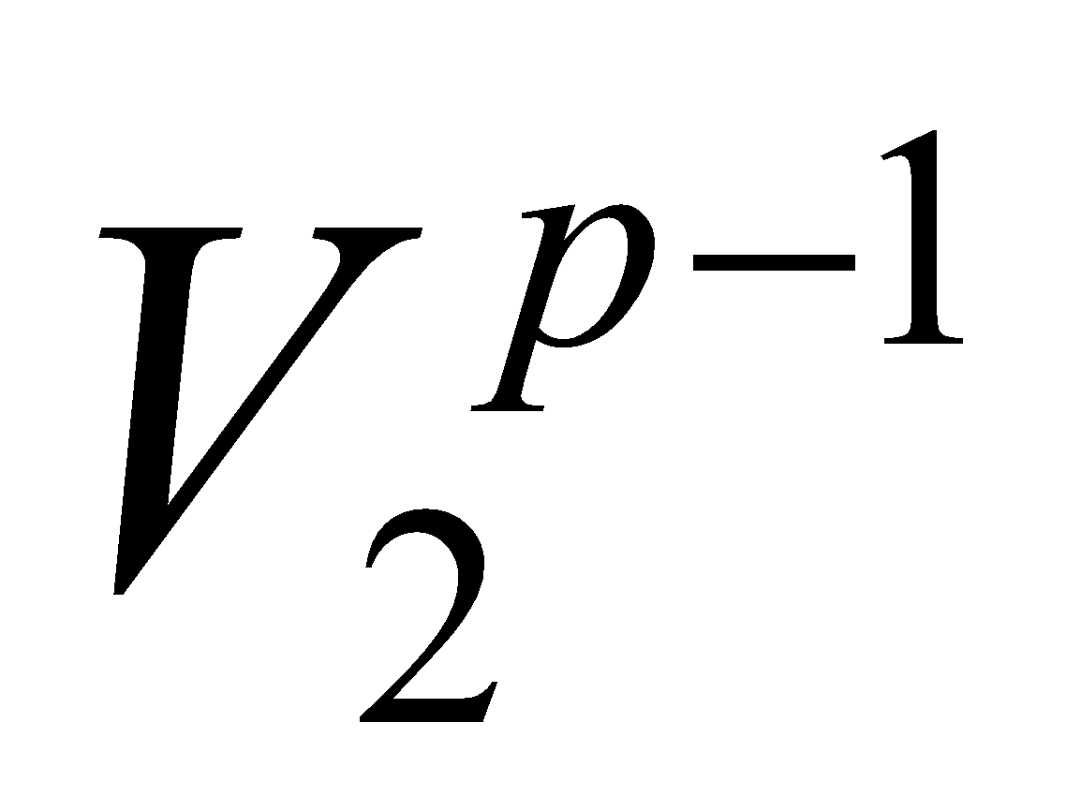
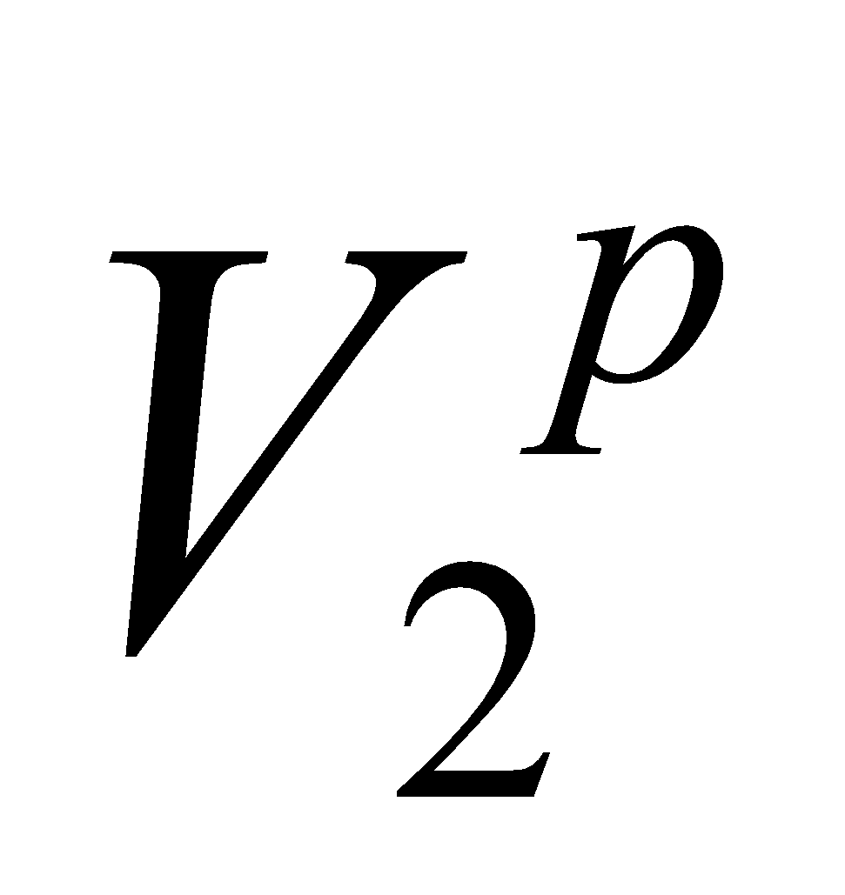
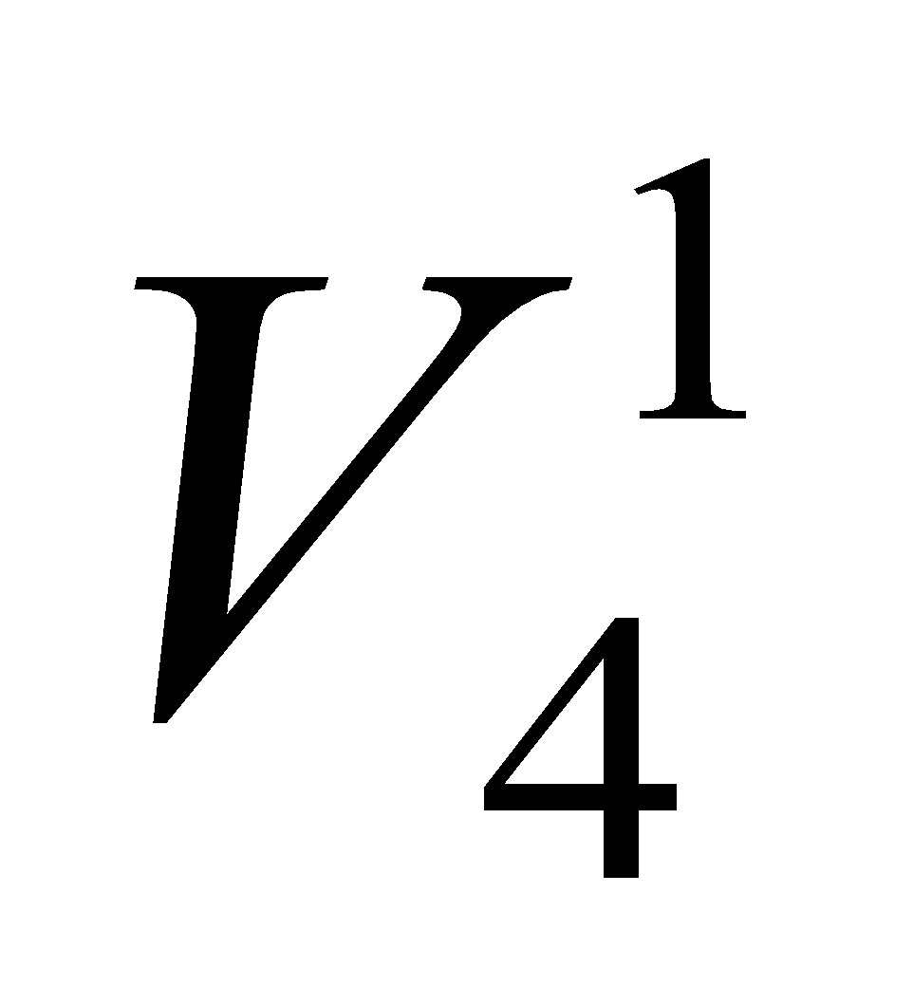
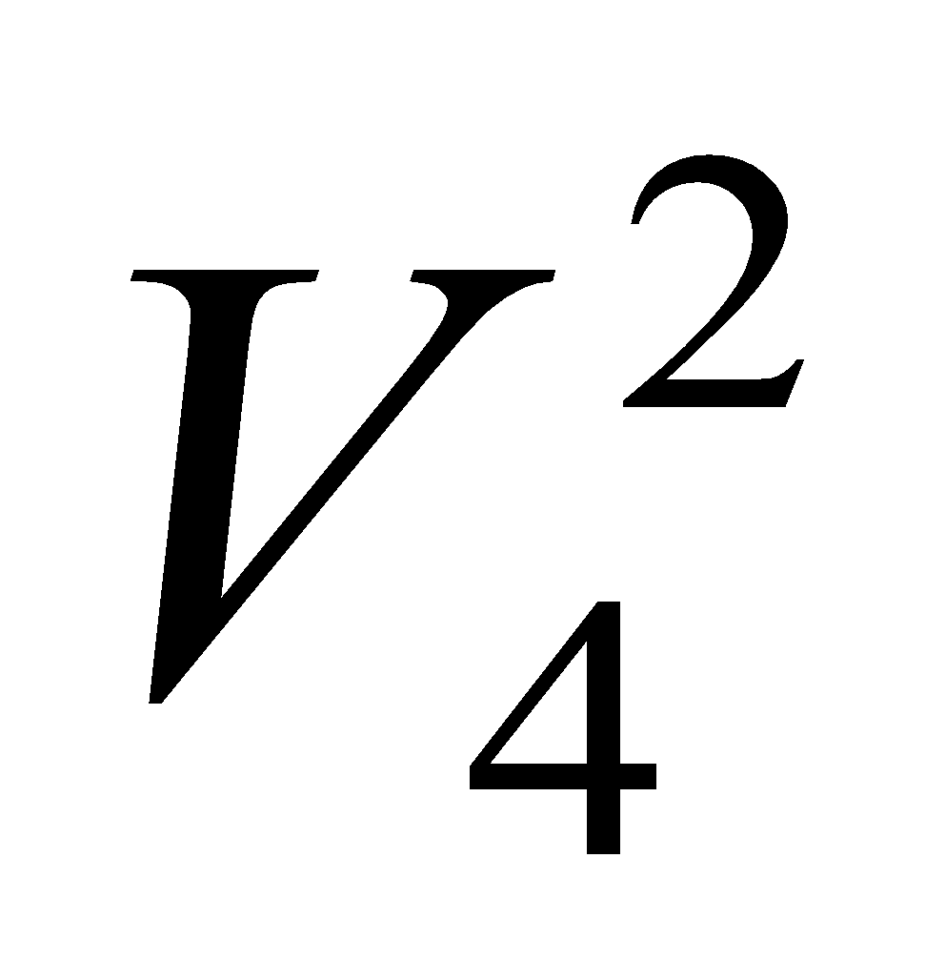

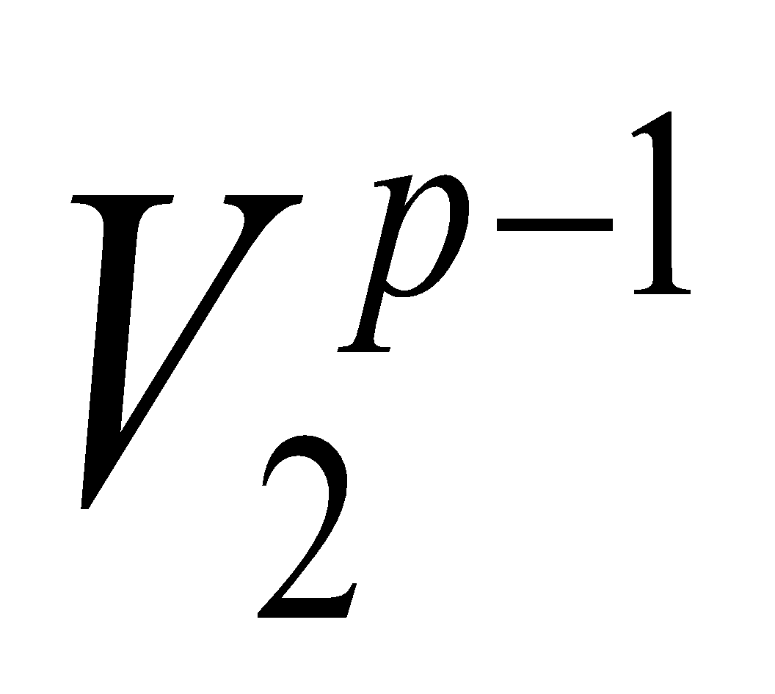
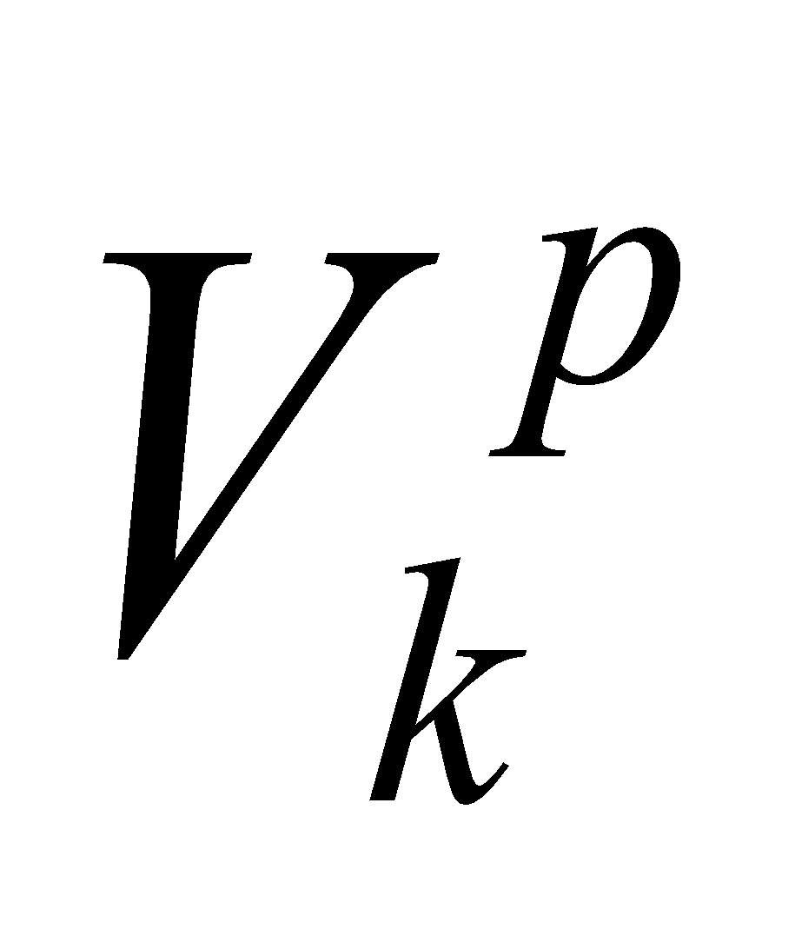
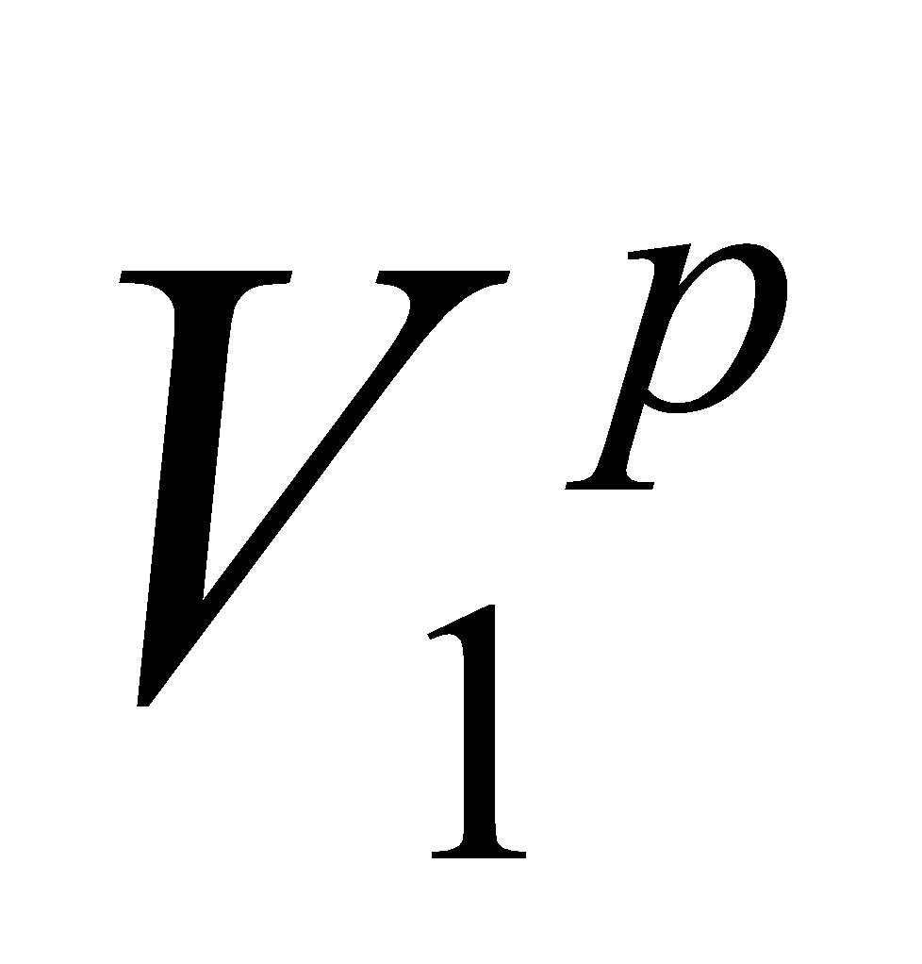
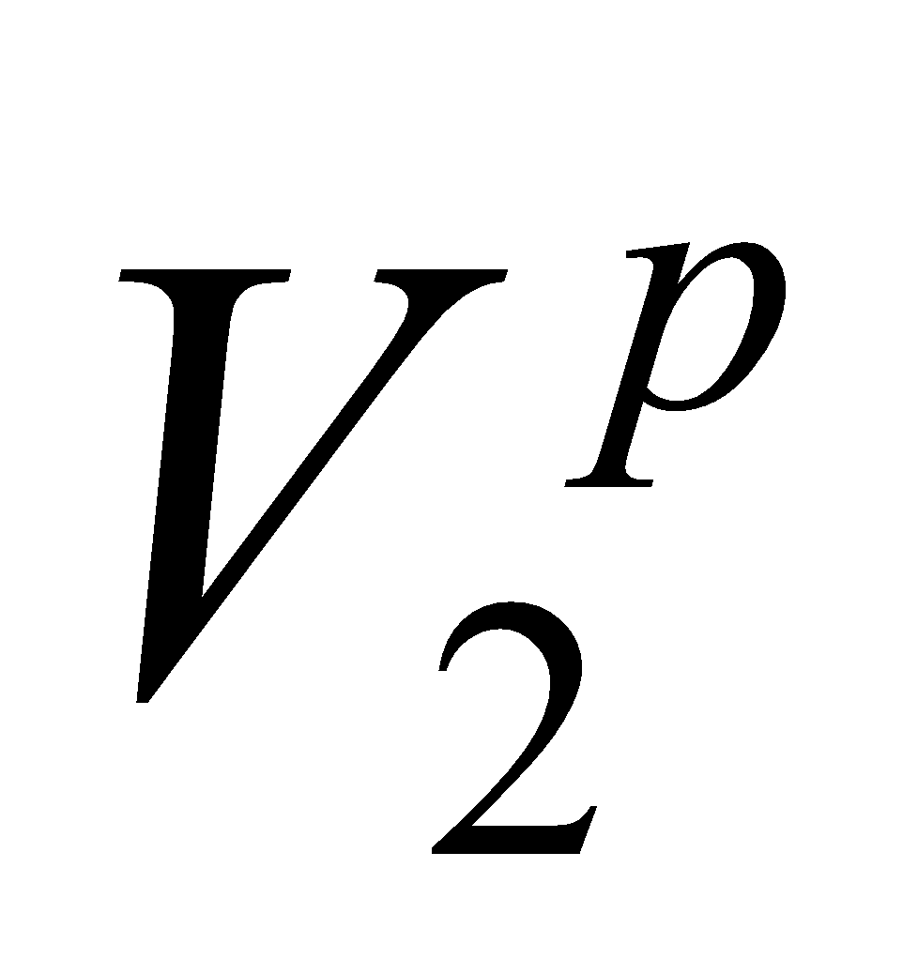
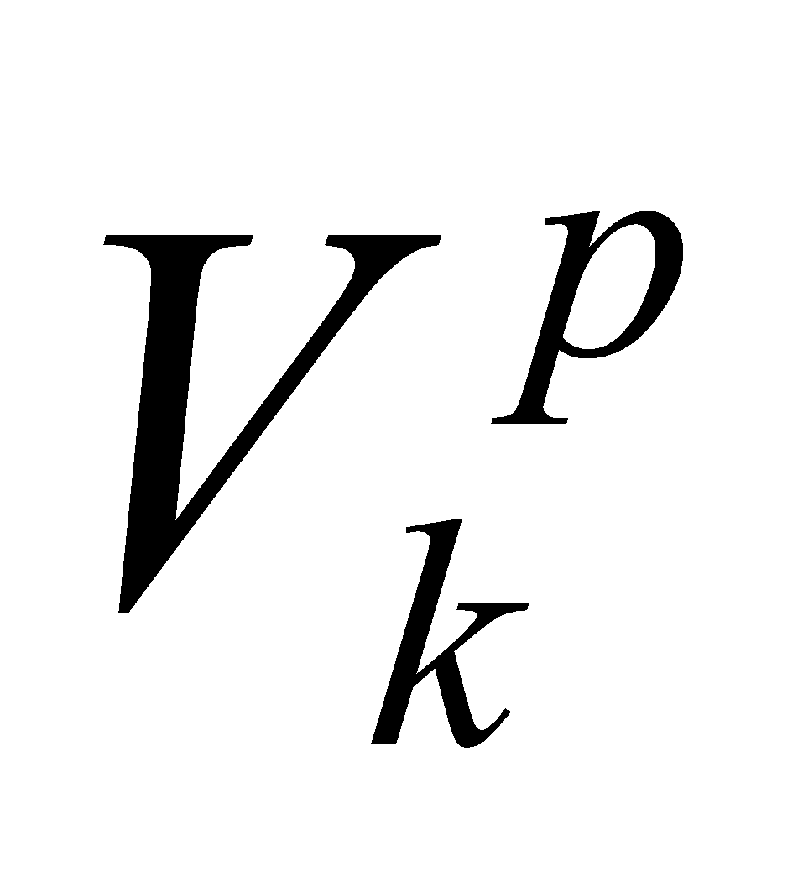
Capítulo VII – Árboles de Decisión
Objeto | Atributos
S | q₁ | q₂ | … | q_{j} | … | q_{p-1} | q_{p}
x₁
x₂
. .

Slide 75

Capítulo VII – Árboles de Decisión

Slide 76

Capítulo VII – Árboles de Decisión
Árbol de decisión

Slide 77


Capítulo VII – Árboles de Decisión
P(v₁/c₁)
Cálculo de Entropía
v₁
c₁
P(v₁/c₂)
P(v₂/c₁)
v₂
P(v₂/c₂)
c₂

Slide 78

Capítulo VII – Árboles de Decisión
Cálculo de Entropía de la información
Para que esta medida sea cero en el caso de independencia, se toma el logaritmo en base 2 de la relación, resultando una medida de información, en bit.
Esta medida es cero en el caso de ser independientes V y C.
En el caso de ser completamente dependientes la información es: -ld(p(v_{i})) o - ld(p(c_{k})).

Slide 79

Capítulo VII – Árboles de Decisión
Cálculo de la Ganancia de información
Para cuantificar la relación de dependencia entre cualquiera de los atributos estudiantes V_{j} y el atributo experto C, se toma la Ganancia de información (promedio de la información) entre los atributos.
Usando la definición de probabilidad condicional p(v_{i};c_{k})=p(c_{k}/v_{i})p(v_{i}) se puede separar en:

Slide 80




Capítulo VII – Árboles de Decisión

Slide 81

Capítulo VII – Árboles de Decisión
Con esta ganancia es posible determinar cual de los atributos estudiantes V^{j} (j=1..p-1) separa o caracteriza de una forma más adecuada las clases c_{k}.
Para realizar esto se calcula:
Max (Ganancia(V^{j}))
j
El atributo j será la raíz del árbol.

Slide 82
Capítulo VII – Árboles de Decisión
Principales pasos del modelo Árboles de Decisión
Cálculo de Ganancia o Razón de Ganancia (variables mixtas).
Razón Ganancia(V) = Ganancia(V)/Inf(V)
Pre poda o poda en Árboles de Decisión (probabilidad de error a través de la binomial).
Transformación de Árboles de Decisión en reglas.
Reducción de reglas redundantes.

Slide 83
Capítulo VII – Árboles de Decisión
Pregunta 1. Razón de ganancia
Para la siguiente base de datos muestre los cálculos de la razón de ganancia propuestos por Quinlan, para seleccionar el atributo que presenta mejor discriminación de la clase.
A | B | Clase
0 | 0 | Sí
0 | 0 | No
0 | 1 | No
0 | 1 | Sí
1 | 0 | Sí
1 | 1 | Sí
1 | 0 | Sí
1 | 1 | Sí
2 | 0 | No
2 | 0 | No
2 | 1 | Sí
2 | 1 | Sí

Slide 84
Capítulo VII – Árboles de Decisión
Pregunta 1. Razón de ganancia – Desarrollo
Atributos estudiantes
A = { 0, 1, 2 }
B = { 0, 1 }
Atributo experto
Clase = { Sí, No }
# | A | B | Clase
1 | 0 | 0 | Sí
2 | 0 | 0 | No
3 | 0 | 1 | No
4 | 0 | 1 | Sí
5 | 1 | 0 | Sí
6 | 1 | 1 | Sí
7 | 1 | 0 | Sí
8 | 1 | 1 | Sí
9 | 2 | 0 | No
10 | 2 | 0 | No
11 | 2 | 1 | Sí
12 | 2 | 1 | Sí

Slide 85
Capítulo VII – Árboles de Decisión
Pregunta 1. Razón de ganancia – Desarrollo
Probabilidades atributos estudiantes
P(A=0) = 4/12 = 1/3 = 0,33
P(A=1) = 4/12 = 1/3 = 0,33
P(A=2) = 4/12 = 1/3 = 0,33
P(B=0) = 6/12 = 1/6 = 0,50
P(B=1) = 6/12 = 1/6 = 0,50
# | A | B | Clase
1 | 0 | 0 | Sí
2 | 0 | 0 | No
3 | 0 | 1 | No
4 | 0 | 1 | Sí
5 | 1 | 0 | Sí
6 | 1 | 1 | Sí
7 | 1 | 0 | Sí
8 | 1 | 1 | Sí
9 | 2 | 0 | No
10 | 2 | 0 | No
11 | 2 | 1 | Sí
12 | 2 | 1 | Sí

Slide 86
Capítulo VII – Árboles de Decisión
Pregunta 1. Razón de ganancia – Desarrollo
Probabilidades atributos estudiantes
P(A=0) = 4/12 = 1/3 = 0,33
P(A=1) = 4/12 = 1/3 = 0,33
P(A=2) = 4/12 = 1/3 = 0,33
P(B=0) = 6/12 = 1/6 = 0,50
P(B=1) = 6/12 = 1/6 = 0,50
Probabilidades Atributo experto
P(Clase=Sí) = 8/12 = 2/3 = 0,67
P(Clase=No) = 4/12 = 1/3 = 0,33
# | A | B | Clase
1 | 0 | 0 | Sí
2 | 0 | 0 | No
3 | 0 | 1 | No
4 | 0 | 1 | Sí
5 | 1 | 0 | Sí
6 | 1 | 1 | Sí
7 | 1 | 0 | Sí
8 | 1 | 1 | Sí
9 | 2 | 0 | No
10 | 2 | 0 | No
11 | 2 | 1 | Sí
12 | 2 | 1 | Sí

Slide 87
Capítulo VII – Árboles de Decisión
Pregunta 1. Razón de ganancia – Desarrollo
Partición 1
 | Sí | No | Entropía | Ganancia = Inf(C)-Inf(C/V)
 | 8 | 4
A=0 | 2 | 2 |  | Ganancia(C/A)
A=1 | 2 | 2
A=2 | 2 | 2
B=0 | 3 | 3 |  | Ganancia(C/B)
B=1 | 5 | 1

Slide 88
Capítulo VII – Árboles de Decisión
Pregunta 1. Razón de ganancia – Desarrollo
Partición 1
Inf(C)=
-
 | Sí | No | Entropía | Ganancia = Inf(C)-Inf(C/V)
 | 8 | 4
A=0 | 2 | 2 |  | Ganancia(C/A)
A=1 | 2 | 2
A=2 | 2 | 2
B=0 | 3 | 3 |  | Ganancia(C/B)
B=1 | 5 | 1

Slide 89
Capítulo VII – Árboles de Decisión
Pregunta 1. Razón de ganancia – Desarrollo
Partición 1
Inf(C)=
-
 | Sí | No | Entropía | Ganancia = Inf(C)-Inf(C/V)
 | 8 | 4 | Inf(C) = -(P(Clase=Sí)ld(P(Clase=Sí)) + P(Clase=No)ld(P(Clase=No)))
A=0 | 2 | 2 |  | Ganancia(C/A)
A=1 | 2 | 2
A=2 | 2 | 2
B=0 | 3 | 3 |  | Ganancia(C/B)
B=1 | 5 | 1

Slide 90
Capítulo VII – Árboles de Decisión
Pregunta 1. Razón de ganancia – Desarrollo
Partición 1
Inf(C/V)=
 | Sí | No | Entropía | Ganancia = Inf(C)-Inf(C/V)
 | 8 | 4 | Inf(C) = -(P(Clase=Sí)ld(P(Clase=Sí)) + P(Clase=No)ld(P(Clase=No)))
A=0 | 2 | 2 |  | Ganancia(C/A)
A=1 | 2 | 2
A=2 | 2 | 2
B=0 | 3 | 3 |  | Ganancia(C/B)
B=1 | 5 | 1

Slide 91
Capítulo VII – Árboles de Decisión
Inf(C/v_{i})=
Pregunta 1. Razón de ganancia – Desarrollo
Partición 1
Inf(C/V)=
 | Sí | No | Entropía | Ganancia = Inf(C)-Inf(C/V)
 | 8 | 4 | Inf(C) = -(P(Clase=Sí)ld(P(Clase=Sí)) + P(Clase=No)ld(P(Clase=No)))
A=0 | 2 | 2
A=1 | 2 | 2
A=2 | 2 | 2
B=0 | 3 | 3
B=1 | 5 | 1

Slide 92
Capítulo VII – Árboles de Decisión
Inf(C/v_{i})=
Pregunta 1. Razón de ganancia – Desarrollo
Partición 1
Inf(C/V)=
 | Sí | No | Entropía | Ganancia = Inf(C)-Inf(C/V)
 | 8 | 4 | Inf(C) = -(P(Clase=Sí)ld(P(Clase=Sí)) + P(Clase=No)ld(P(Clase=No)))
A=0 | 2 | 2 | Inf(C|A=0) = -(P(Clase=Sí|A=0)ld(P(Clase=Sí|A=0)) + P(Clase=No|A=0)ld(P(Clase=No|A=0))) | Ganancia(C/A)
A=1 | 2 | 2 | Inf(C|A=1) = -(P(Clase=Sí|A=1)ld(P(Clase=Sí|A=1)) + P(Clase=No|A=1)ld(P(Clase=No|A=1)))
A=2 | 2 | 2 | Inf(C|A=2) = -(P(Clase=Sí|A=2)ld(P(Clase=Sí|A=2)) + P(Clase=No|A=2)ld(P(Clase=No|A=2)))
B=0 | 3 | 3
B=1 | 5 | 1

Slide 93
Capítulo VII – Árboles de Decisión
Inf(C/v_{i})=
Pregunta 1. Razón de ganancia – Desarrollo
Partición 1
Inf(C/V)=
 | Sí | No | Entropía | Ganancia = Inf(C)-Inf(C/V)
 | 8 | 4 | Inf(C) = -(P(Clase=Sí)ld(P(Clase=Sí)) + P(Clase=No)ld(P(Clase=No)))
A=0 | 2 | 2 | Inf(C|A=0) = -(P(Clase=Sí|A=0)ld(P(Clase=Sí|A=0)) + P(Clase=No|A=0)ld(P(Clase=No|A=0))) | Ganancia(C/A)
A=1 | 2 | 2 | Inf(C|A=1) = -(P(Clase=Sí|A=1)ld(P(Clase=Sí|A=1)) + P(Clase=No|A=1)ld(P(Clase=No|A=1)))
A=2 | 2 | 2 | Inf(C|A=2) = -(P(Clase=Sí|A=2)ld(P(Clase=Sí|A=2)) + P(Clase=No|A=2)ld(P(Clase=No|A=2)))
B=0 | 3 | 3 | Inf(C|B=0) = -(P(Clase=Sí|B=0)ld(P(Clase=Sí|B=0)) + P(Clase=No|B=0)ld(P(Clase=No|B=0))) | Ganancia(C/B)
B=1 | 5 | 1 | Inf(C|B=1) = -(P(Clase=Sí|B=1)ld(P(Clase=Sí|B=1)) + P(Clase=No|B=1)ld(P(Clase=No|B=1)))

Slide 94
Capítulo VII – Árboles de Decisión
Pregunta 1. Razón de ganancia – Desarrollo
Partición 1
Inf(C/V)=
 | Sí | No | Entropía | Ganancia = Inf(C)-Inf(C/V)
 | 8 | 4 | Inf(C) = -(P(Clase=Sí)ld(P(Clase=Sí)) + P(Clase=No)ld(P(Clase=No)))
A=0 | 2 | 2 | Inf(C|A=0) = -(P(Clase=Sí|A=0)ld(P(Clase=Sí|A=0)) + P(Clase=No|A=0)ld(P(Clase=No|A=0))) | Ganancia(A)= Inf(C)- (P(A=0)*Inf(C|A=0)+ P(A=1)*Inf(C|A=1)+ P(A=2)*Inf(C|A=2))
A=1 | 2 | 2 | Inf(C|A=1) = -(P(Clase=Sí|A=1)ld(P(Clase=Sí|A=1)) + P(Clase=No|A=1)ld(P(Clase=No|A=1)))
A=2 | 2 | 2 | Inf(C|A=2) = -(P(Clase=Sí|A=2)ld(P(Clase=Sí|A=2)) + P(Clase=No|A=2)ld(P(Clase=No|A=2)))
B=0 | 3 | 3 | Inf(C|B=0) = -(P(Clase=Sí|B=0)ld(P(Clase=Sí|B=0)) + P(Clase=No|B=0)ld(P(Clase=No|B=0))) | Ganancia(B)= Inf(C)- (P(B=0)*Inf(C|B=0)+ P(B=1)*Inf(C|B=1))
B=1 | 5 | 1 | Inf(C|B=1) = -(P(Clase=Sí|B=1)ld(P(Clase=Sí|B=1)) + P(Clase=No|B=1)ld(P(Clase=No|B=1)))

Slide 95
Capítulo VII – Árboles de Decisión
Pregunta 1. Razón de ganancia – Desarrollo
Partición 1
 | Sí | No | Entropía | Ganancia = Inf(C)-Inf(C/V)
 | 8 | 4 | Inf(C) = 0,918
A=0 | 2 | 2 | Inf(C|A=0) = 0,862 | 1,206
A=1 | 2 | 2 | Inf(C|A=1) = 0,862
A=2 | 2 | 2 | Inf(C|A=2) = 0,862
B=0 | 3 | 3 | Inf(C|B=0) = 1,000 | 0,831
B=1 | 5 | 1 | Inf(C|B=1) = 0,825
J = Max (Ganancia({Ganancia(A), Ganancia(B)})) = Ganancia(A)

Slide 96
Capítulo VII – Árboles de Decisión
|--- A <= 0.50
| |--- clase: Sí
|--- A > 0.50
| |--- B <= 0.50
| | |--- clase: No
| |--- B > 0.50
| | |--- clase: Sí
Pregunta 1. Razón de ganancia – Desarrollo
Partición 1
 | Sí | No | Entropía | Ganancia = Inf(C)-Inf(C/V)
 | 8 | 4 | Inf(C) = 0,918
A=0 | 2 | 2 | Inf(C|A=0) = 0,862 | 1,206
A=1 | 2 | 2 | Inf(C|A=1) = 0,862
A=2 | 2 | 2 | Inf(C|A=2) = 0,862
B=0 | 3 | 3 | Inf(C|B=0) = 1,000 | 0,831
B=1 | 5 | 1 | Inf(C|B=1) = 0,825
J = Max (Ganancia({Ganancia(A), Ganancia(B)})) = Ganancia(A)

Slide 97
Capítulo VII – Árboles de Decisión
Pregunta 3. Posiciones promotor genético
En genética es muy importante determinar si un gen está expresado en un organismo particular. Una forma de averiguar si el gen está expresado o no, es saber si existe un promotor antes del gen. La existencia de un determinado promotor se puede medir por la existencia de aminoácidos en el inicio y final del promotor. Para el caso de un organismo específico, se sabe que en el inicio del promotor existen dos valores posibles: Glicina (G) y Prolina (P); y en el fin del promotor existen tres alternativas: Histidina (H), Metionina (M) y Lisina (L).
Usando el método de máxima entropía propuesto por Quinlan, determine cuál de las dos posiciones (inicio o fin) del promotor discrimina mejor su existencia.
Inicio | Fin | Promotor
G | H | Sí
G | H | No
P | H | Sí
G | M | Sí
P | L | Sí
P | M | Sí
P | H | No
G | M | Sí
G | L | No
G | L | No
P | M | Sí
P | L | Sí

Slide 98
Capítulo VII – Árboles de Decisión
Pregunta 3. Posiciones promotor genético
 | Sí | No | Entropía | Ganancia = Inf(C)-Inf(C/V)
 | 8 | 4
Inicio=G | 3 | 3
Inicio=P | 5 | 1
Fin=H | 2 | 2
Fin=L | 2 | 2
Fin=M | 4 | 0
J = Max (Ganancia({Ganancia(Inicio), Ganancia(Fin)}))

Slide 99
Capítulo VII – Árboles de Decisión
Pregunta 3. Posiciones promotor genético
Inf(C)=
-
 | Sí | No | Entropía | Ganancia = Inf(C)-Inf(C/V)
 | 8 | 4 | Inf(C) = -(P(Promotor=Sí)ld(P(Promotor=Sí)) + P(Promotor=No)ld(P(Promotor=No)))
Inicio=G | 3 | 3
Inicio=P | 5 | 1
Fin=H | 2 | 2
Fin=L | 2 | 2
Fin=M | 4 | 0

Slide 100
Capítulo VII – Árboles de Decisión
Inf(C/v_{i})=
Pregunta 3. Posiciones promotor genético
Inf(C/V)=
 | Sí | No | Entropía | Ganancia = Inf(C)-Inf(C/V)
 | 8 | 4 | Inf(C) = -(P(Promotor=Sí)ld(P(Promotor=Sí)) + P(Promotor=No)ld(P(Promotor=No)))
Inicio=G | 3 | 3 | Inf(C|Inicio=G) = -(P(Promotor=Sí|Inicio=G)ld(P(Promotor=Sí|Inicio=G))+ P(Promotor=No|Inicio=G)ld(P(Promotor=Sí|Inicio=G))) | Ganancia(C/Inicio)
Inicio=P | 5 | 1 | Inf(C|Inicio=P) = -(P(Promotor=Sí|Inicio=P)ld(P(Promotor=Sí|Inicio=P))+ P(Promotor=No|Inicio=P)ld(P(Promotor=Sí|Inicio=P)))
Fin=H | 2 | 2 | Inf(C|Inicio=H) = -(P(Promotor=Sí|Inicio=P)ld(P(Promotor=Sí|Inicio=P))+ P(Promotor=No|Inicio=P)ld(P(Promotor=Sí|Inicio=P)))
Fin=L | 2 | 2 | Inf(C|Fin=L) = -(P(Promotor=Sí|Fin=L)ld(P(Promotor=Sí|Fin=L))+ P(Promotor=No|Fin=L)ld(P(Promotor=Sí|Fin=L))) | Ganancia(C/Fin)
Fin=M | 4 | 0 | Inf(C|Fin=M) = -(P(Promotor=Sí|Fin=M)ld(P(Promotor=Sí|Fin=M))+ P(Promotor=No|Fin=M)ld(P(Promotor=Sí|Fin=M)))

Slide 101
Capítulo VII – Árboles de Decisión
Pregunta 3. Posiciones promotor genético
Inf(C/V)=
 | Sí | No | Entropía | Ganancia = Inf(C)-Inf(C/V)
 | 8 | 4 | Inf(C) = -(P(Promotor=Sí)ld(P(Promotor=Sí)) + P(Promotor=No)ld(P(Promotor=No)))
Inicio=G | 3 | 3 | Inf(C|Inicio=G) = -(P(Promotor=Sí|Inicio=G)ld(P(Promotor=Sí|Inicio=G))+ P(Promotor=No|Inicio=G)ld(P(Promotor=Sí|Inicio=G))) | Ganancia(Inicio)= Inf(C)- (P(Inicio=G)*Inf(C|Inicio=G)+ P(Inicio=P)*Inf(C|Inicio=P))
Inicio=P | 5 | 1 | Inf(C|Inicio=P) = -(P(Promotor=Sí|Inicio=P)ld(P(Promotor=Sí|Inicio=P))+ P(Promotor=No|Inicio=P)ld(P(Promotor=Sí|Inicio=P)))
Fin=H | 2 | 2 | Inf(C|Inicio=H) = -(P(Promotor=Sí|Inicio=P)ld(P(Promotor=Sí|Inicio=P))+ P(Promotor=No|Inicio=P)ld(P(Promotor=Sí|Inicio=P))) | Ganancia(Fin)= Inf(C)- (P(Fin=H)*Inf(C|Fin=H)+ P(Fin=L)*Inf(C|Fin=L)+ P(Fin=M)*Inf(C|Fin=M))
Fin=L | 2 | 2 | Inf(C|Fin=L) = -(P(Promotor=Sí|Fin=L)ld(P(Promotor=Sí|Fin=L))+ P(Promotor=No|Fin=L)ld(P(Promotor=Sí|Fin=L)))
Fin=M | 4 | 0 | Inf(C|Fin=M) = -(P(Promotor=Sí|Fin=M)ld(P(Promotor=Sí|Fin=M))+ P(Promotor=No|Fin=M)ld(P(Promotor=Sí|Fin=M)))

Slide 102
Capítulo VII – Árboles de Decisión
Pregunta 3. Posiciones promotor genético
 | Sí | No | Entropía | Ganancia = Inf(C)-Inf(C/V)
 | 8 | 4 | Inf(C) = 0,918
Inicio=G | 3 | 3 | Inf(C|Inicio=G) = 1,000 | Ganancia(Inicio)= 0,831
Inicio=P | 5 | 1 | Inf(C|Inicio=P) = 0,825
Fin=H | 2 | 2 | Inf(C|Inicio=H) = 0,862 | Ganancia(Fin)= 1,094
Fin=L | 2 | 2 | Inf(C|Fin=L) = 0,862
Fin=M | 4 | 0 | Inf(C|Fin=M) = 0,528

Slide 103
Capítulo VII – Árboles de Decisión
Pregunta 3. Posiciones promotor genético
 | Sí | No | Entropía | Ganancia = Inf(C)-Inf(C/V)
 | 8 | 4 | Inf(C) = 0,918
Inicio=G | 3 | 3 | Inf(C|Inicio=G) = 1,000 | Ganancia(Inicio)= 0,831
Inicio=P | 5 | 1 | Inf(C|Inicio=P) = 0,825
Fin=H | 2 | 2 | Inf(C|Inicio=H) = 0,862 | Ganancia(Fin)= 1,094
Fin=L | 2 | 2 | Inf(C|Fin=L) = 0,862
Fin=M | 4 | 0 | Inf(C|Fin=M) = 0,528
J = Max (Ganancia({Ganancia(Inicio), Ganancia(Fin)})) = Ganancia(Fin)

Slide 104
Consultas
Inteligencia Computacional

